Slide 1
淡江大學 統計與資料科學碩士班 碩士論文
SACF：情感感知跨模態融合框架與極性增強注意力
模型建構及多代理模擬應用研究
A Sentiment-Aware Cross-modal Fusion Framework with Polarity-Enhanced
Attention and Its Application to Multi-Agent Simulation
研究生：李昇峰 撰
指導教授：高君豪 教授
中華民國 115 年 6 月
1
SACF · 李昇峰

Slide 2
OUTLINE
簡報大綱
01
02
研究背景與動機
情感建模缺口 · 雙核心目標
文獻探討
智能體理論 · 多模態情感分析演進
03
04
SACF 模型方法
架構 · 損失函數 · 訓練與推斷
實驗結果
CMU-MOSI · 跨資料集泛化 · 參數效率
05
06
情緒感知多代理模擬系統
認知循環 · 情緒子系統 · 系統展示
結論與貢獻
研究成果 · 三大貢獻 · 未來展望
2
SACF · 李昇峰
Notes:
現有以 LLM 為核心的生成式代理（Park 等人 2023）雖能模擬記憶、反思與規劃，但在「情緒感知與量化表達」上有明顯缺口——智能體決策缺乏系統性情感建模，限制了社交互動的真實性。同時傳統社會調查面臨成本高、樣本偏差、配合度不穩等問題。本研究因此整合多模態情感分析與生成式代理兩大技術線，補上情感量化這塊缺口，並探索以情緒感知 AI 智能體進行智能問卷調查的可行性。

Slide 3
CHAPTER
1
研究背景與動機
Background & Motivation
▸ 生成式代理的情感建模缺口
▸ 雙核心研究目標
▸ 研究貢獻概覽
3
SACF · 李昇峰
Notes:
現有以 LLM 為核心的生成式代理（Park 等人 2023）雖能模擬記憶、反思與規劃，但在「情緒感知與量化表達」上有明顯缺口——智能體決策缺乏系統性情感建模，限制了社交互動的真實性。同時傳統社會調查面臨成本高、樣本偏差、配合度不穩等問題。本研究因此整合多模態情感分析與生成式代理兩大技術線，補上情感量化這塊缺口，並探索以情緒感知 AI 智能體進行智能問卷調查的可行性。

Slide 4
第一章 · 研究背景與動機
研究背景與動機
讓 AI 智能體擁有可量化的情緒
① 智能體已能模擬行為，卻沒有情緒
Park 等人（2023）生成式代理證明 LLM 能驅動具記憶、反思、規劃的虛擬智能體
但智能體的決策僅靠文字語義推理，缺乏對「情緒狀態」的系統性建模
② 情緒，是智能體社交真實性的核心缺口
心理學指出情緒直接影響溝通風格、社交距離與決策傾向
智能體若無動態情緒回應，互動只是機械化的文字交換，無法反映真實人類社會
現有系統缺乏情緒的「量化表示」與「動態更新」機制
③ 讓機器人情緒可被量化、可被驅動
提出 SACF 情感感知跨模態融合框架，輸出七點量表情感強度分數
以情緒強度分數動態調整智能體的對話風格、互動意願與行為規劃
使社交互動呈現可量化的情緒演化軌跡（如情緒感染、情緒支持）
④ 應用價值
建構 9 位具差異化人格的情緒感知 AI 居民虛擬社區
情緒記憶可支撐智能問卷調查，作為社會科學的新型資料蒐集範式
研究核心主張
本研究提出 SACF 框架，將智能體情緒量化為七點量表強度分數，動態驅動對話風格與行為規劃，讓社交互動呈現可量化的情緒演化軌跡。
4
SACF · 李昇峰
Notes:
現有以 LLM 為核心的生成式代理（Park 等人 2023）雖能模擬記憶、反思與規劃，但在「情緒感知與量化表達」上有明顯缺口——智能體決策缺乏系統性情感建模，限制了社交互動的真實性。同時傳統社會調查面臨成本高、樣本偏差、配合度不穩等問題。本研究因此整合多模態情感分析與生成式代理兩大技術線，補上情感量化這塊缺口，並探索以情緒感知 AI 智能體進行智能問卷調查的可行性。

Slide 5
第一章 · 研究目的
雙核心目標：情緒感知模擬 × 智能問卷調查
目標 A｜建構 SACF 情感評分模型
目標 B｜情緒感知多代理模擬系統
▪ 以 CMU-MOSI 為基礎開發跨模態融合框架
– 整合 DeBERTa-v3-large + BiLSTM 編碼器
– PEA 極性增強注意力 + 情感感知融合
– 多工損失 + 兩階段訓練 + 參數空間集成
▪ 七分類情感強度 Acc-7 達 53.06%
▪ 情緒驅動的智能體互動機制
– 以情感分數動態調整對話與行為規劃
▪ 9 位 AI 居民人格塑造與情感建模
– 七類情緒狀態轉換機制（正/負向）
▪ 三維記憶管理（時效/重要/相關）
– 衰減因子 0.995 · LLM 1–10 分重要性
▪ 虛擬環境與社交網絡視覺化
▪ 智能問卷系統（單選/多選/評分/文字）
– 多格式匯出 CSV / JSON / Excel
5
SACF · 李昇峰
Notes:
本研究有雙核心目標：一是設計並實現 SACF 情感評分模型，在 CMU-MOSI 七分類情感強度任務上達到 Acc-7 53.06%，超越強基線約 4.6 個百分點；二是把這個情感分數接到一個情緒感知多代理模擬與智能問卷系統，讓 9 個具獨特人格的 AI 居民能依情緒動態調整對話與行為。簡單說，前半段是建模型、後半段是把模型落地成一個會「有情緒」的多智能體社群平台。

Slide 6
CHAPTER
2
文獻探討
Literature Review
▸ 智能體理論基礎演進
▸ 多模態情感分析三條方法論路線
▸ 與最強基線 MGT 的差異化設計
6
SACF · 李昇峰
Notes:
第二章從五個層面盤點相關文獻：智能體理論基礎、情感計算與多模態情感分析、預訓練語言模型的跨模態融合、多智能體系統，最後收斂到本研究的定位。核心脈絡是——生成式代理已能模擬認知，多模態情感分析已能量化情緒，但兩者尚未被整合；本研究正是補上這個交集。

Slide 7
第二章 · 文獻探討
第二章 文獻探討｜研究脈絡總覽
從智能體理論到情感量化，定位本研究座標
① 理論基礎
• 智能體：感知→推理→行動的認知循環
• 情感智能體：擴展為認知-行為-情感三元模型
② 技術線索
• 情感計算與多模態情感分析（MSA）
• 預訓練語言模型主導的跨模態融合
③ 應用載體
• LLM 驅動的生成式代理與多智能體模擬
• 本研究缺口：情感僅靠文字推理，缺乏量化驅動
▶ 核心問題
現有生成式代理的情感狀態缺乏量化強度，無法形成數值驅動的認知回饋
→ 本研究三條文獻脈絡（智能體理論・情感計算・LLM應用）共同指向此缺口，SACF 作為解法提案
Notes:
智能體理論可追溯到 SOAR、ACT-R、ICARUS 等認知架構傳統，近年由 Park 等人的生成式代理框架集大成，提出記憶流、反思、規劃三大認知組件。這些架構奠定了「感知—思考—行動」認知循環的基礎，但都偏重認知推理，缺乏對情緒狀態的內在表徵。本研究的系統正是承襲此架構並在循環中新增情緒階段。

Slide 8
第二章 · 文獻探討
智能體理論基礎
認知-行為到情感三元模型
① 理性智能體
• Russell & Norvig：感知、推理、行動最大化期望效用
• 純認知-行為模型忽略情感對決策的滲透
② 具身性與社會性
• Breazeal（Kismet）：表情、動作、語調的跨通道協同是人機情感連結關鍵
• Rao & Georgeff（BDI）：意圖修正機制對應本研究的反思後動態調整規劃
③ LLM 時代的實現
• Park 等人生成式代理：LLM 作為認知引擎，產生記憶流、反思、規劃
• 根本缺口：情感狀態缺乏量化強度與動態更新 → 本研究動機
▶ 研究動機：LLM 代理的認知循環已有完整理論基礎，缺乏的是情感量化強度的注入機制
Notes:
情感計算指出人類情感表達是語言、語音、視覺多模態協同的結果，單靠文字無法完整捕捉。多模態情感分析因此成為核心技術，重點在於如何融合三個模態的互補訊號。本研究借鑑此領域的跨模態注意力與對齊技術，作為 SACF 情感評分引擎的設計依據。

Slide 9
第二章 · 文獻探討
情感計算與多模態情感分析
情感建模理論與融合技術演進
① 情感建模理論
• Picard：賦予系統識別與回應情感的能力
• Ekman 離散六情感 vs. Russell 環形模型（效價×喚醒度）
• → 啟發 SACF 採七點量表（−3 至 +3）連續量化
② 多模態融合演進
• 早期整合：LF-DNN、TFN、MFN（逐模態提取後整合，遇噪音瓶頸）
• 近期三路線：自監督（Self-MM、MMIM）、對比（ConFEDE）、子空間分解（MISA、DMD）
• 核心哲學：情感表示重在「選擇性提取」而非「全量整合」
▶ 設計啟發：SACF 採 Russell 環形模型的連續量化思路（七點量表），以 EMD 損失對齊序數情感距離
Notes:
預訓練語言模型時代，DeBERTa-v3-large 的解耦注意力大幅提升了文字情感語義的捕捉精度，搭配雙向 LSTM 編碼音訊與視覺時序，再以跨模態注意力融合，成為主流範式。MISA、Self-MM、MMIM、UniMSE、MGT 等代表方法各自在表示分解、對比學習、加法注意力上做出貢獻。本研究站在這些基礎上，提出以情感顯著詞元驅動融合的新做法。

Slide 10
第二章 · 文獻探討
預訓練語言模型時代的跨模態融合
語言主幹主導、非語言訊號受控補充
① 典範轉移
• 文字模態成為承載先驗知識的「語義主幹」
• 聲學/視覺轉為補充注入的「情感線索」
• 核心命題：不破壞語言推理下選擇性注入非語言訊號
② 代表方法
• UniMSE（生成式重表述）、ITHP（隱式任務提示）
• MGT 多模態閘控 Transformer：語言查詢驅動跨模態注意力＋自適應閘控
• MGT 為本研究 SACF 的直接對標基準
▶ 對標基準：MGT 多模態閘控 Transformer 為 SACF 的直接對標，SACF 以 PEA 查詢取代語言查詢、以 DeBERTa-v3 取代 T5
Notes:
多智能體系統研究關注智能體間的社會互動與協作，LLM 的加入讓每個智能體都能自然語言推理、形成可信的社會行為。但現有 MAS 的互動多半是機械式的文字交換，缺乏情緒這個人際互動的核心驅動力。這正是本研究要補強的——讓多智能體系統具備動態情緒回應。

Slide 11
第二章 · 文獻探討
多智能體系統與 LLM 應用
社會互動機制與工程支柱
① MAS 與社會情感
• MAS 作為計算社會科學的「計算顯微鏡」
• 社會情感能力三層次：感知他者→情感共鳴→情緒調節
• 量化情感感知將互動從「定性描述」升級為「定量驅動訊號」
② LLM 技術支柱
• Transformer / GPT-3 少樣本學習奠定提示工程基礎
• 本地 LLM（繁中、並發、資料安全）＋ DeBERTa-v3 解耦注意力
• 人格漂移緩解（提示/記憶/檢核三層）＋三維加權記憶檢索（時效×重要性×相關性）
▶ 工程貢獻：本研究以 SACF 輸出的連續情感分數，取代文字描述，量化驅動 LLM 代理的情感感知與表達
Notes:
綜合上述，本研究的定位是兩條技術線的交會點：把多模態情感分析（SACF）作為情感感知引擎，嵌入生成式代理的認知循環，形成具情緒深度的多智能體系統。相較既有工作，貢獻在於「情感量化 × 認知模擬」的整合，並進一步探索以此進行智能問卷調查的新範式。

Slide 12
第二章 · 文獻探討
本研究在文獻中的定位
SACF 如何踩在前人肩上
① 繼承
• Park 生成式代理三組件：記憶流、反思、規劃
• MGT 設計原則：語言主幹為主、非語言受控補充
② SACF 三點差異化（vs. MGT）
• 骨幹：判別式 DeBERTa-v3-large（取代生成式 T5）
• 查詢：以 PEA 情感顯著詞元構建情感感知查詢，定點對準情感核心
• 目標：序數 EMD＋軟序數交叉熵＋R-Drop＋跨模態 InfoNCE 對比
③ 成果定位
• Acc-7 53.06%、MAE 0.5840、Corr 0.8691，於 MAE 與 Corr 皆優於 MGT
• 把情感從「文字描述」升格為「數值驅動訊號」，深度整合進智能體認知循環
▶ 核心貢獻：SACF 在 MAE 與 Corr 上超越 MGT 基準，首次將情感「數值強度」注入 LLM 多智能體認知循環
Notes:
第二章從五個層面盤點相關文獻：智能體理論基礎、情感計算與多模態情感分析、預訓練語言模型的跨模態融合、多智能體系統，最後收斂到本研究的定位。核心脈絡是——生成式代理已能模擬認知，多模態情感分析已能量化情緒，但兩者尚未被整合；本研究正是補上這個交集。

Slide 13
第二章 · 文獻脈絡
四條交匯的學術脈絡
智能體理論
情感計算
多智能體系統
LLM 智能體
感知-推理-行動 → 情感三元模型
+
Ekman 離散情感 Russell 環形連續維度
+
社會互動建模 計算社會科學
+
生成式代理 人格化與角色扮演
共同指向同一個尚未被系統性解決的問題：
如何在生成式多代理模擬環境中，以「可量化的情感感知能力」驅動更真實的社交互動？
▪ Russell 情感環形模型 → 啟發 SACF 採七點量表（−3~+3）連續強度，捕捉細微差異
▪ MSA 三條路線：自監督表示學習 · 對比學習重塑特徵空間 · 表示空間分解提純情感訊號
▪ 典範轉移：文字模態成為「語義主幹」，音訊/視覺降為補充注入的「情感線索」
7
SACF · 李昇峰
Notes:
情感計算指出人類情感表達是語言、語音、視覺多模態協同的結果，單靠文字無法完整捕捉。多模態情感分析因此成為核心技術，重點在於如何融合三個模態的互補訊號。本研究借鑑此領域的跨模態注意力與對齊技術，作為 SACF 情感評分引擎的設計依據。

Slide 14
第二章 · 研究定位
SACF 與最強基線 MGT 的三點差異化設計
設計維度
MGT（對標最強基線）
本研究 SACF 差異化設計
骨幹模型
生成式 T5
判別式 DeBERTa-v3-large 解耦注意力精準捕捉情感詞元
查詢向量
整體語言表示作查詢
PEA 情感顯著詞元構建 情感感知查詢「定點對準」
訓練目標
邊際損失
序數 EMD + 軟序數標籤 + R-Drop + 跨模態 InfoNCE
成果對比
SACF 在 MAE（0.5840）與 Corr（0.8691）優於 MGT（0.659 / 0.822）；Acc-7 達 53.06%，相對 MGT 提升 +2.62%
8
SACF · 李昇峰
Notes:
多智能體系統研究關注智能體間的社會互動與協作，LLM 的加入讓每個智能體都能自然語言推理、形成可信的社會行為。但現有 MAS 的互動多半是機械式的文字交換，缺乏情緒這個人際互動的核心驅動力。這正是本研究要補強的——讓多智能體系統具備動態情緒回應。

Slide 15
CHAPTER
3
SACF 情感感知跨模態融合模型
Methodology
▸ 多分支單一模型 × 階層式跨模態融合
▸ 多工損失 · 兩階段訓練
▸ 零洩漏推斷流程
9
SACF · 李昇峰
Notes:
第三章提出 SACF 模型。核心思路是反其道而行：傳統靠維護多個模型做測試時集成，既佔記憶體又難部署；本研究把「集成多樣性」內建到單一模型內部——上游共享編碼、下游設計 4 條結構同形但參數獨立的並行分支，各用不同隨機失活率走不同路徑。再加上階層式二階段跨模態融合、兩階段訓練與三次執行的參數空間集成，推斷時只需一次前向傳播就享有集成效益。

Slide 16
第三章 · 框架概覽
核心設計：把「集成多樣性」內建於單一模型
▪ 共享上游編碼層，下游 4 條結構同形、參數獨立的並行分支
– 各分支施以不同隨機失活率 0.10 / 0.20 / 0.30 / 0.40
– 走過不同隨機路徑 → 學到互補決策邊界
▪ 階層式跨模態融合（二階段）
– Stage 1：語言-音訊、語言-視覺初步對齊
– Stage 2：低學習率引入跨模態對比損失深層對齊
▪ 三層方差降低推斷
– TTA×5 → 三次訓練參數空間平均 → 分類-回歸機率融合
▪ 嚴格零資料洩漏：融合超參數皆先驗設定
53.06%
0.5840
Acc-7（主要指標）
MAE（越低越好）
0.8691
85.42%
Pearson Corr
Acc-2 二分類
推斷僅需一次前向傳播
傳統 test-time 集成需維護多個權重檔、佔用大量顯存；
本研究將三次獨立訓練的權重於參數空間以 0.25 / 0.45 / 0.30 加權合併為單一檔案
4 分支於同一 forward 計算，開銷僅約單分支 1.4 倍
10
SACF · 李昇峰
Notes:
整體架構分四個橫向區塊：最上是文字、音訊、視覺三個原始輸入；第二區塊是共享上游編碼器（文字進 24 層 Transformer、音訊與視覺各進雙向 LSTM）；第三區塊是核心——4 條並行分支，每條依序做極性增強注意力閘控、二段式跨模態融合、共享投影層，輸出七分類、二分類與情感強度回歸；第四區塊將四分支平均，推斷時再套用 TTA、合併權重與機率融合輸出最終結果。

Slide 17
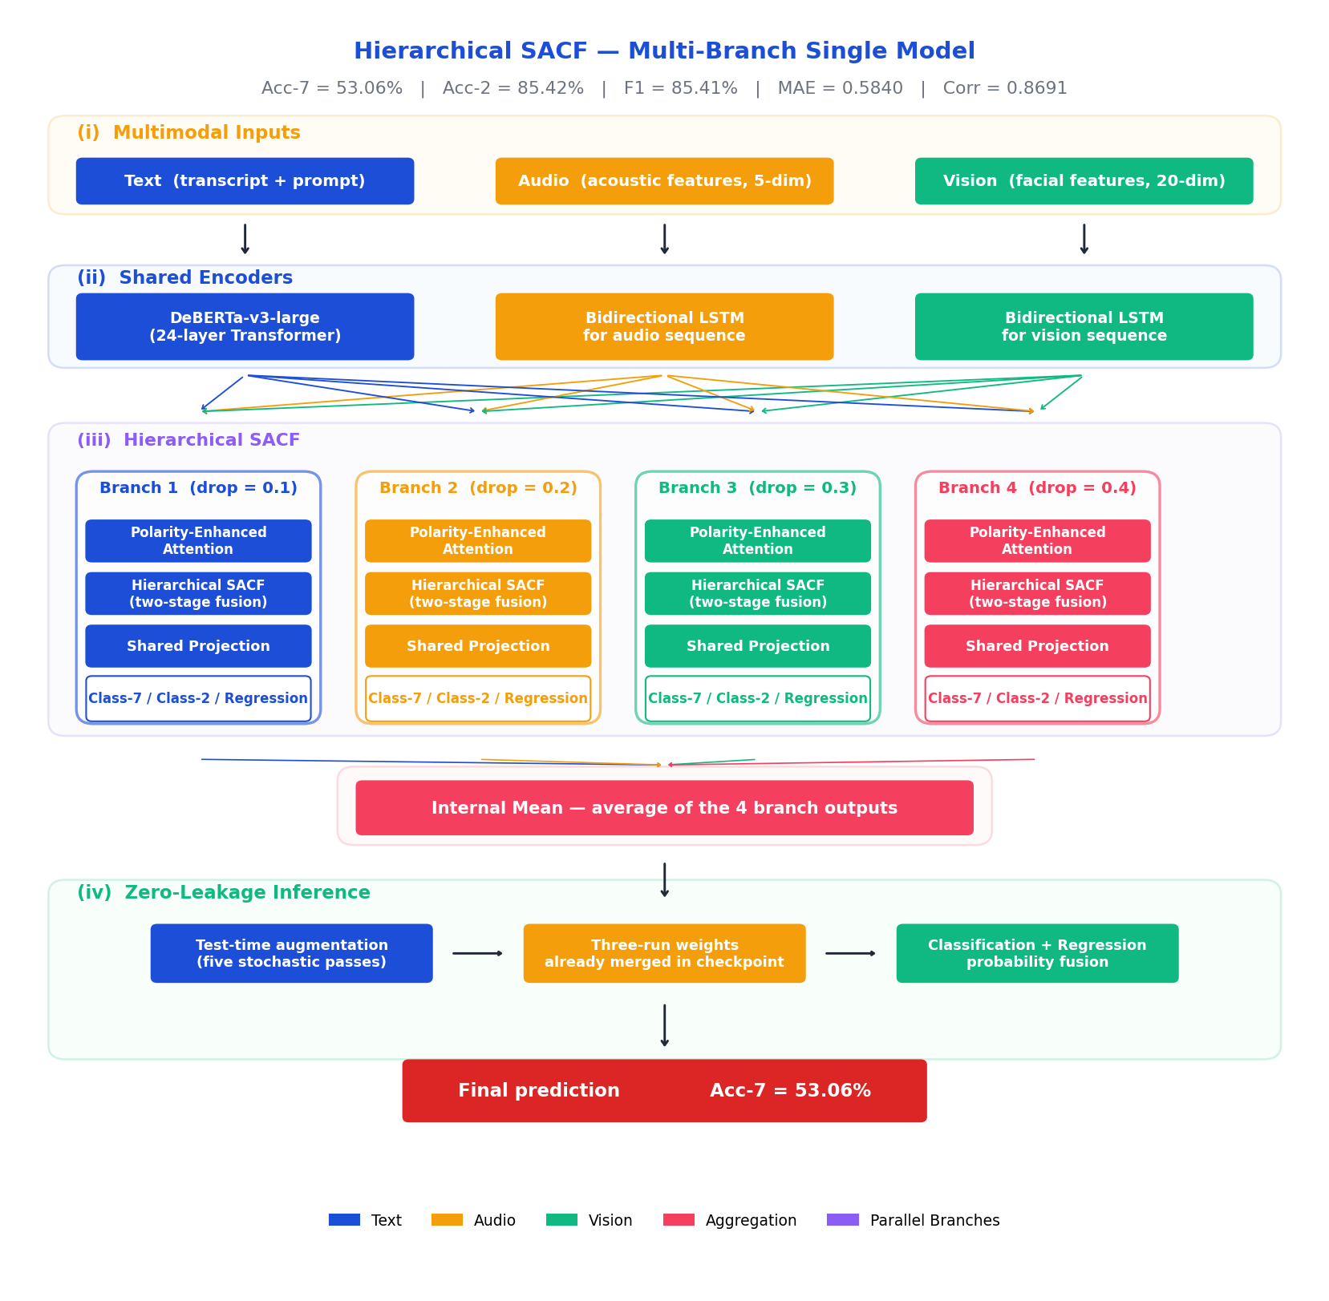
第三章 · 模型架構
圖 1｜SACF 整體架構
四個橫向區塊
▪ 輸入：文字句子 + 語音音訊 + 人臉視覺序列
▪ 共享編碼器：24 層 Transformer + 雙向 LSTM
▪ 4 條並行分支（核心）
詞元級顯著性閘控 → 二段式跨模態融合 → 共享投影 → 多工頭
▪ 輸出：7 分類 + 2 分類 + 強度回歸
▪ 分支平均 → TTA → 參數空間集成 → 機率融合
圖 1 SACF 整體架構（四橫向區塊）
11
SACF · 李昇峰
Notes:
整體架構分四個橫向區塊：最上是文字、音訊、視覺三個原始輸入；第二區塊是共享上游編碼器（文字進 24 層 Transformer、音訊與視覺各進雙向 LSTM）；第三區塊是核心——4 條並行分支，每條依序做極性增強注意力閘控、二段式跨模態融合、共享投影層，輸出七分類、二分類與情感強度回歸；第四區塊將四分支平均，推斷時再套用 TTA、合併權重與機率融合輸出最終結果。

Slide 18
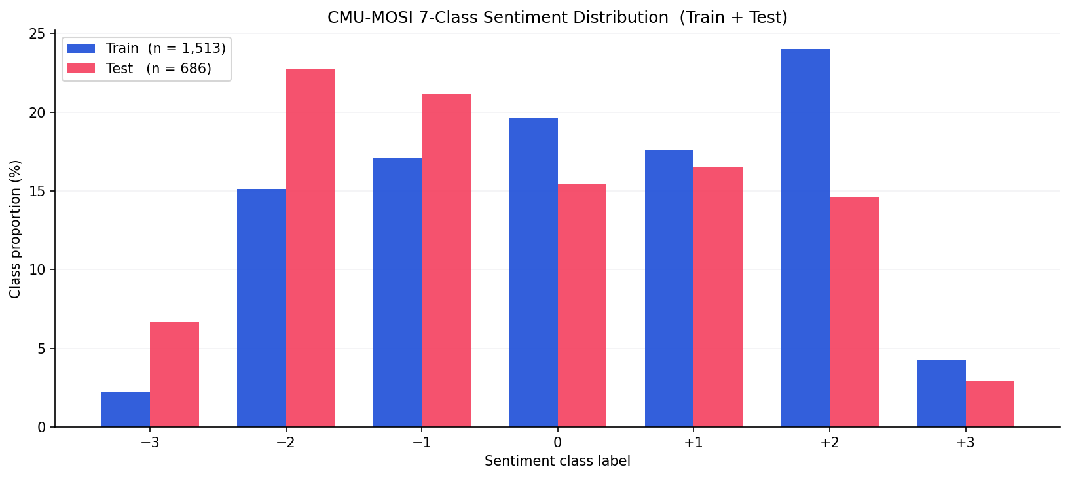
第三章 · 資料集
CMU-MOSI 資料集與七類情感分布
CMU-MOSI 多模態情感分析標準基準
▪ 93 位 YouTube 評論者、2,199 個語句單位
▪ 5 位標注員評分，平均落於 [−3, +3] 連續強度
▪ 文字（轉錄）+ 音訊（COVAREP 5維）+ 視覺（FACET 20維）
▪ 訓練+驗證合併 n=1,513；測試 686（僅評估一次）
分布偏移挑戰
▪ 測試集顯著偏向負面端（類 −3 約為訓練集 3 倍）
– → 設計軟序數標籤、EMD 損失、三次集成多重正則緩解
圖 2 CMU-MOSI 七類情感分布（訓練集 vs 測試集）
12
SACF · 李昇峰
Notes:
模型用五項關鍵技術組成多工損失：軟序數標籤交叉熵（利用七類別的序數性，相鄰類錯誤懲罰較輕）、序數地球移動距離損失（約束預測分布形狀）、Smooth-L1 回歸損失、R-Drop 一致性正則（兩次前向最小化 KL 散度，等效隱式資料增強），以及跨模態對比損失 LCMC（InfoNCE 形式，僅第二階段啟用）。設計重點是同時兼顧分類與回歸目標，並強化跨模態對齊。

Slide 19
第三章 · 模型架構
共享編碼層 × 4 個並行分支的多樣性來源
共享編碼層（上游）
文字骨幹：microsoft/deberta-v3-large
24 層 Transformer · 隱藏維度 1,024 · 約 400M 參數
音訊/視覺：各 2 層雙向 LSTM（前後向各 128 維）
投影至 d_modal = 128，僅對有效幀計算梯度
共享而非每分支獨立 → 避免模型膨脹數倍
4 個並行分支：三項多樣性機制
① 不同隨機失活率 0.10 / 0.20 / 0.30 / 0.40
等價於四個不同正則強度的子網路
② 獨立的 PEA、跨模態融合與投影層參數
③ 七分類頭初始化加入 0.005·(i+1) 高斯擾動
避免分支塌陷至近似解
分支內部處理流程（單分支 forward）
PEA 極性增強注意力
▶
Top-K 情感詞元 選擇 K=5
▶
階層式跨模態 融合（二階段）
▶
共享投影層 1024→512
▶
多工頭 7分類/2分類/回歸
13
SACF · 李昇峰
Notes:
訓練分兩階段。第一階段 60 epoch 基底訓練（不含 LCMC），內部再分三相位：先凍結文字骨幹下層、再全模型微調、最後做隨機權重平均（SWA）收尾；第二階段 20 epoch 以 SWA 權重為起點、降低學習率並加入跨模態對比損失做精修。關鍵分界是 LCMC 只在第二階段啟用。整套協議跑三次獨立執行，最後在參數空間以 0.25/0.45/0.30 加權合併成單一權重檔（Model Soups）。

Slide 20
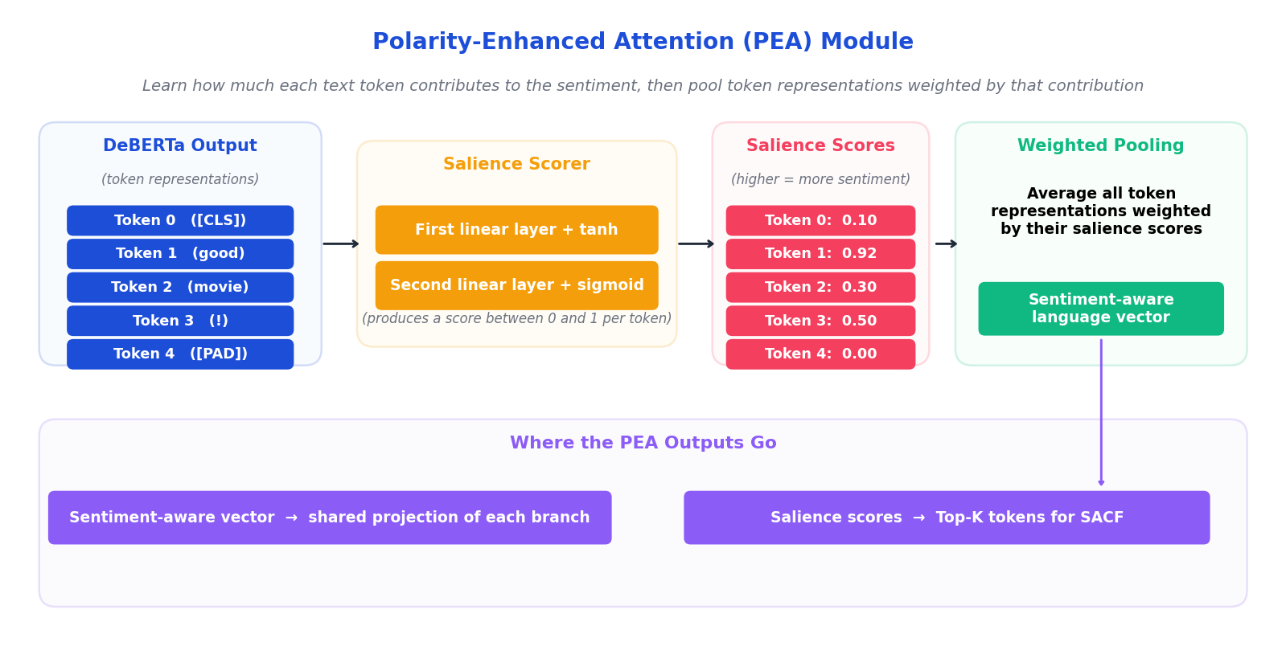
第三章 · 核心模組
圖 3｜極性增強注意力 PEA
PEA：為每個詞元學習情感顯著性
▪ 對每個 DeBERTa 詞元學 0~1 的情感顯著性閘值 gᵢ
▪ 以閘值加權平均池化，產出集中於情感詞的句向量
▪ 保守係數 0.75/0.25：閘值全 0 時仍保留 75% 原始訊號
– 避免閘值梯度初期不穩定破壞語境
▪ 輸出 xₗ 供共享投影層；閘值序列 g 供下游 Top-K 選詞
圖 3 極性增強注意力（PEA）模組
14
SACF · 李昇峰
Notes:
訓練分兩階段。第一階段 60 epoch 基底訓練（不含 LCMC），內部再分三相位：先凍結文字骨幹下層、再全模型微調、最後做隨機權重平均（SWA）收尾；第二階段 20 epoch 以 SWA 權重為起點、降低學習率並加入跨模態對比損失做精修。關鍵分界是 LCMC 只在第二階段啟用。整套協議跑三次獨立執行，最後在參數空間以 0.25/0.45/0.30 加權合併成單一權重檔（Model Soups）。

Slide 21
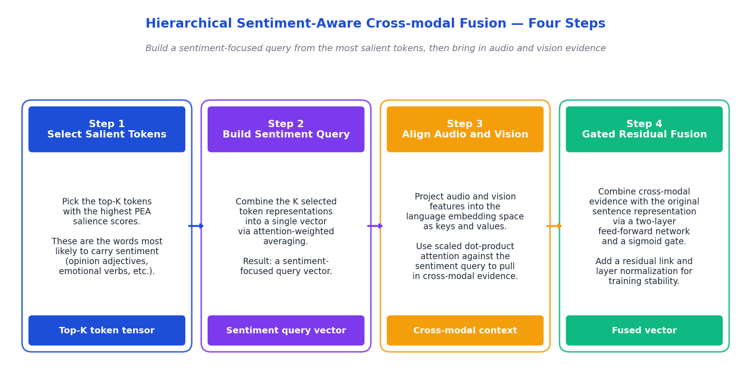
第三章 · 核心模組
圖 4｜情感感知跨模態融合四步驟
以「情感感知查詢」取代首詞元查詢
▪ 步驟1：依顯著性取 Top-K=5 詞元，濾除停用詞
▪ 步驟2：注意力加權彙整為情感感知查詢 q_sa
▪ 步驟3：音訊/視覺投影至語言空間作鍵值，縮放點積注意力提取跨模態證據
▪ 步驟4：FFN + sigmoid 閘控 + LayerNorm 殘差融合
→ 4 分支融合模組參數完全獨立，注意力分布不同，是內部集成多樣性的關鍵來源
圖 4 情感感知跨模態融合四步驟
15
SACF · 李昇峰
Notes:
在 CMU-MOSI 測試集上，SACF 達成 Acc-7 53.06%、Acc-2 85.42%、F1 85.41%、MAE 0.5840、Corr 0.8691，超越預設 53% 的研究目標。其中 Acc-7、MAE、Corr 三項序數性指標全面領先所有基線：Acc-7 較最強基線 MGT 提升 2.62 個百分點、MAE 較最強基線降低 11.4%。這驗證了情感感知跨模態融合對細粒度與連續情感強度的捕捉優勢。

Slide 22
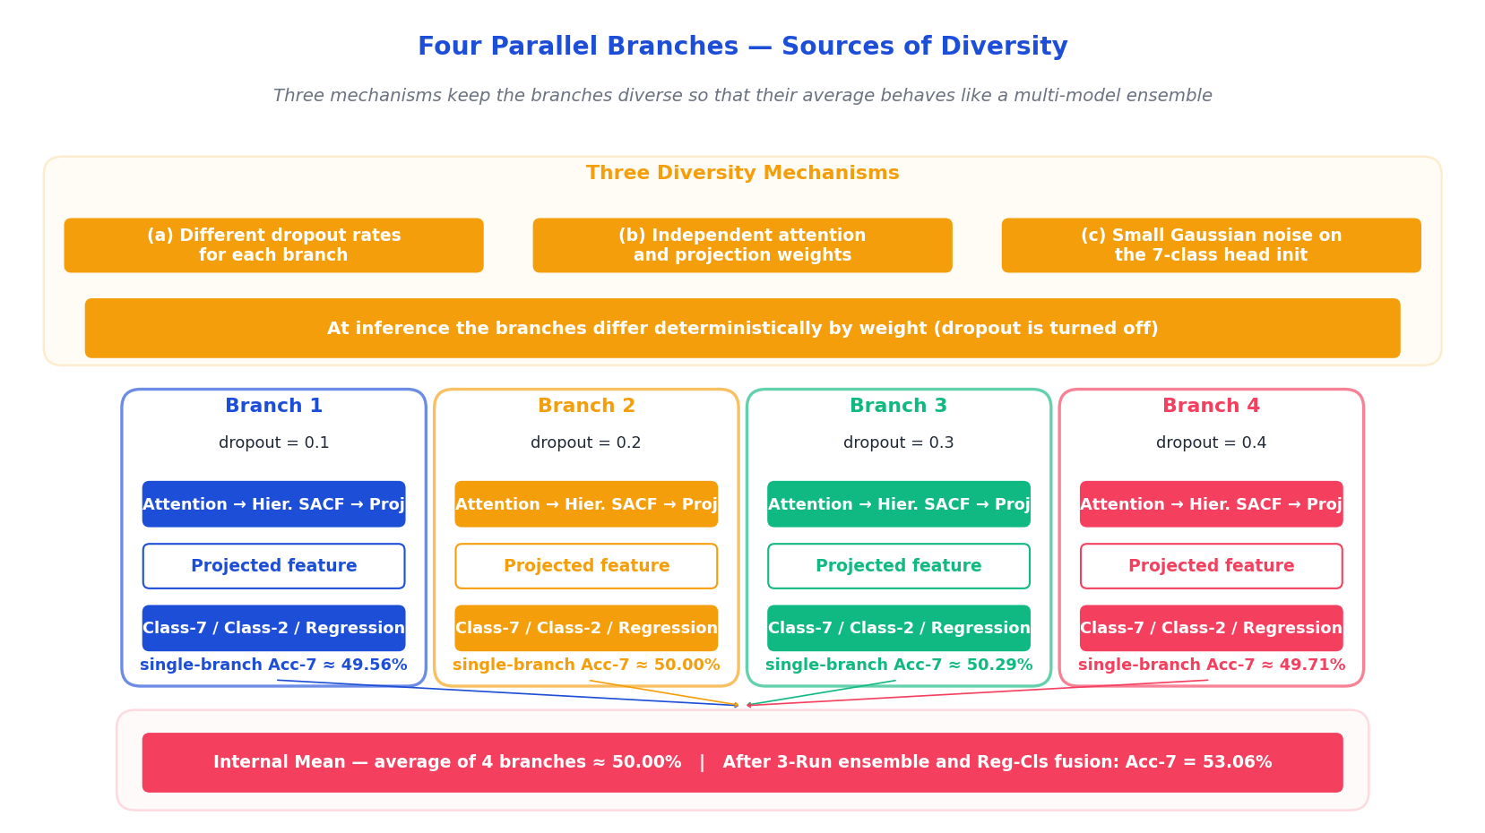
第三章 · 內部集成
圖 5｜四條並行分支多樣性與內部集成
三層方差降低的第一層
▪ 各分支單獨 Acc-7：49.56% ~ 50.29%
▪ 4 分支內部平均後 ≈ 50.00%
– 再經參數空間平均 + 機率融合
→ 最終 Acc-7 提升至 53.06%
▪ 計算開銷僅單分支約 1.4 倍，大幅降低 GPU 成本
圖 5 四條並行分支之多樣性來源與內部集成
16
SACF · 李昇峰
Notes:
在 CMU-MOSI 測試集上，SACF 達成 Acc-7 53.06%、Acc-2 85.42%、F1 85.41%、MAE 0.5840、Corr 0.8691，超越預設 53% 的研究目標。其中 Acc-7、MAE、Corr 三項序數性指標全面領先所有基線：Acc-7 較最強基線 MGT 提升 2.62 個百分點、MAE 較最強基線降低 11.4%。這驗證了情感感知跨模態融合對細粒度與連續情感強度的捕捉優勢。

Slide 23
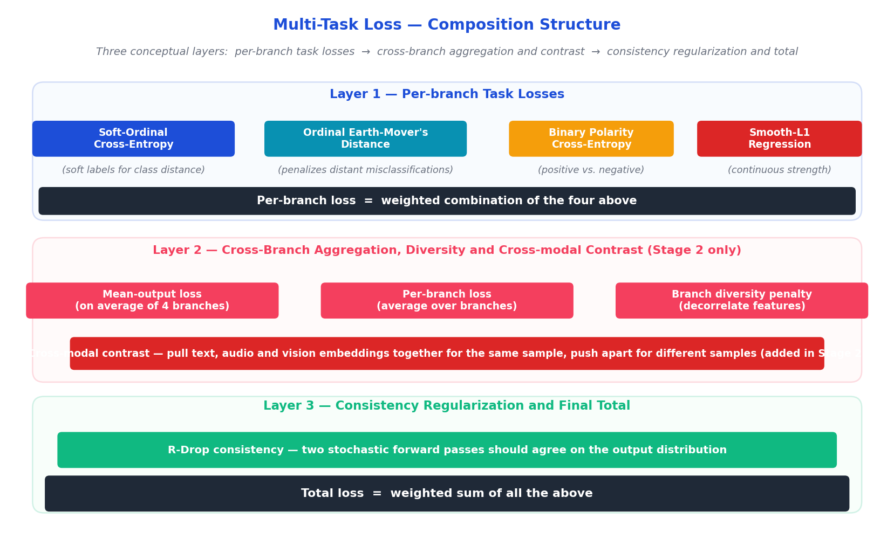
第三章 · 損失函數
圖 6｜多工損失組成結構
內部驅動的多工損失（三層）
▪ Layer 1 單分支：軟序數 CE + 序數 EMD + 二元 CE + Smooth-L1
▪ Layer 2 跨分支：聚合 + 特徵多樣性 + 跨模態對比（僅 Stage 2）
▪ Layer 3：R-Drop 一致性正則 + 總損失 L_total
關鍵設計
– 軟序數標籤：相鄰類錯誤懲罰 < 遠距類
– EMD：以 CDF 差異約束分布形狀
– InfoNCE 對比：拉近同樣本三模態嵌入（τ=0.07）
圖 6 多工損失組成結構（三層）
17
SACF · 李昇峰
Notes:
本研究對標 MGT 論文整理的十三個代表性基線，涵蓋 LF-DNN、Graph-MFN、MISA、Self-MM、MMIM、DMD、ITHP、UniMSE、MGT 等，從早期特徵拼接到近期對比學習與跨模態注意力都有。其中 MGT（以預訓練語言模型為主模態、設計跨模態加法注意力與邊際損失）是最強基線、也是主要對標對象。所有基線數值直接引自原始論文以確保比較公平。

Slide 24
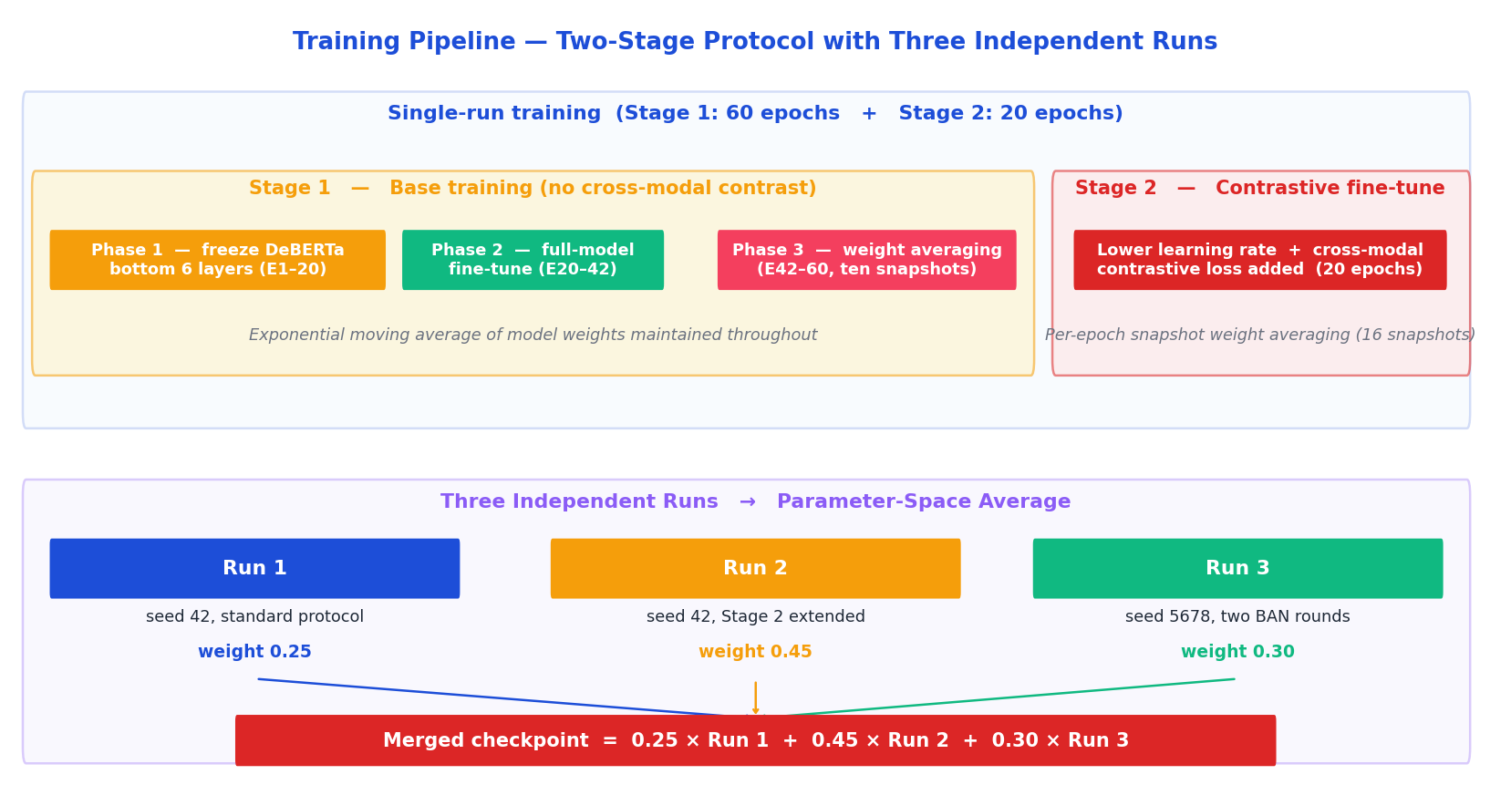
第三章 · 訓練策略
圖 7｜兩階段訓練協議全景
Stage 1 基底訓練（60 epoch）
– Phase1 凍結 DeBERTa 下層6層（E1–20）
– Phase2 全模型微調（E20–42）
– Phase3 SWA 隨機權重平均（E42–60）
Stage 2 CMC 對比精修（20 epoch）
– 低學習率 + 加入跨模態對比損失
三次獨立執行（seed/協議不同）
– 參數空間加權 0.25 / 0.45 / 0.30 合併為單一檔
圖 7 兩階段訓練協議全景
18
SACF · 李昇峰
Notes:
本研究對標 MGT 論文整理的十三個代表性基線，涵蓋 LF-DNN、Graph-MFN、MISA、Self-MM、MMIM、DMD、ITHP、UniMSE、MGT 等，從早期特徵拼接到近期對比學習與跨模態注意力都有。其中 MGT（以預訓練語言模型為主模態、設計跨模態加法注意力與邊際損失）是最強基線、也是主要對標對象。所有基線數值直接引自原始論文以確保比較公平。

Slide 25
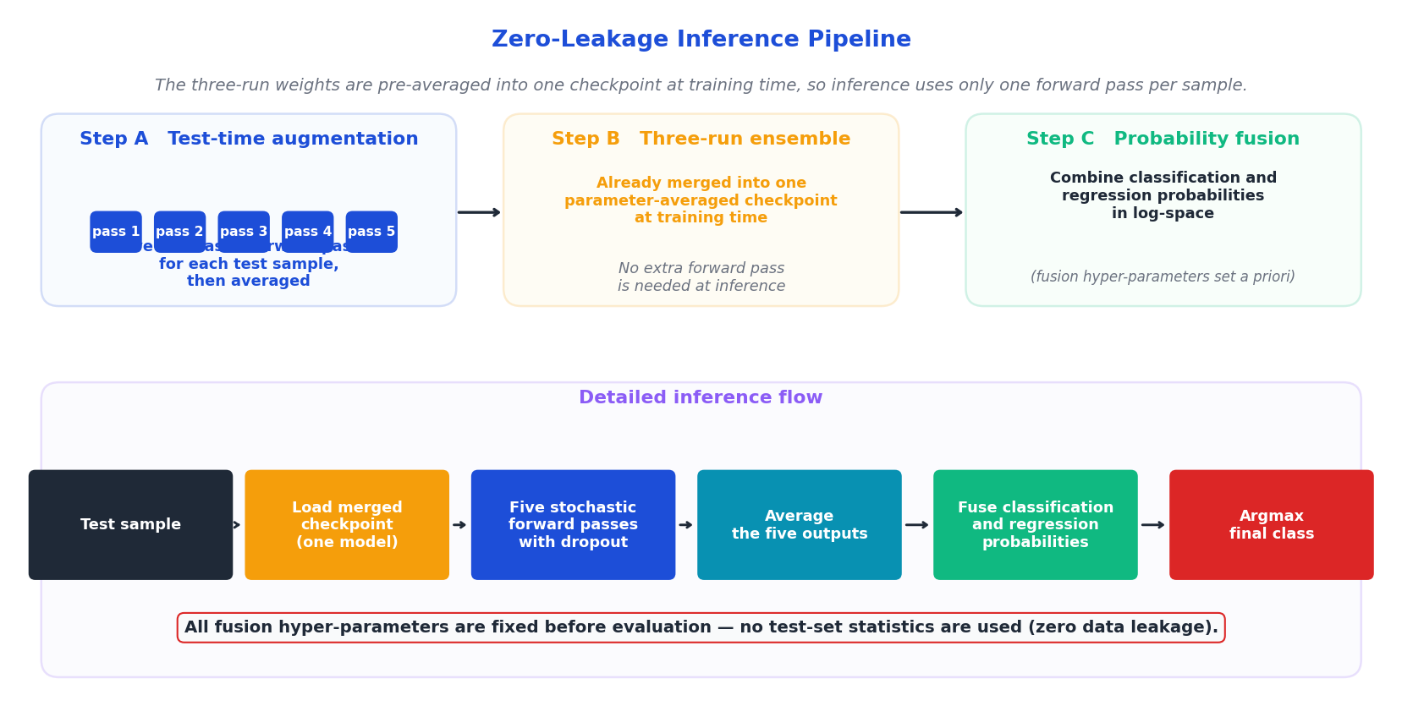
第三章 · 推斷流程
圖 3-8｜零洩漏推斷流程
三層方差降低設計
▪ ① TTA×5：保留 dropout 隨機性，5 次前向取平均
▪ ② 參數空間平均：三次訓練已預先合併為單檔
▪ ③ 分類-回歸機率融合：對數空間幾何平均
所有融合超參數（α=0.65, σ=0.65, T=1.0）皆先驗設定，不依測試集調整 → 嚴格零資料洩漏
圖 3-8 零洩漏推斷流程（三層方差降低）
19
SACF · 李昇峰
Notes:
為驗證泛化能力，把 CMU-MOSI 訓練好的 SACF 骨幹拿去 MMAFFBen 與 SemEval-2018 做輕量遷移（1–3 epoch 微調）。在 MMAFFBen 五個純文字任務上，SACF-Text 以僅 0.435B 參數量達成平均 ma-F1 56.74，與十倍以上參數量的 MMAFFLM-3b/7b 同一水準，並大幅領先 GPT-4o-mini。尤其 MMS 三語情感強度任務排名第一，顯示極性增強注意力對跨語言情感強度估計有高度遷移力。

Slide 26
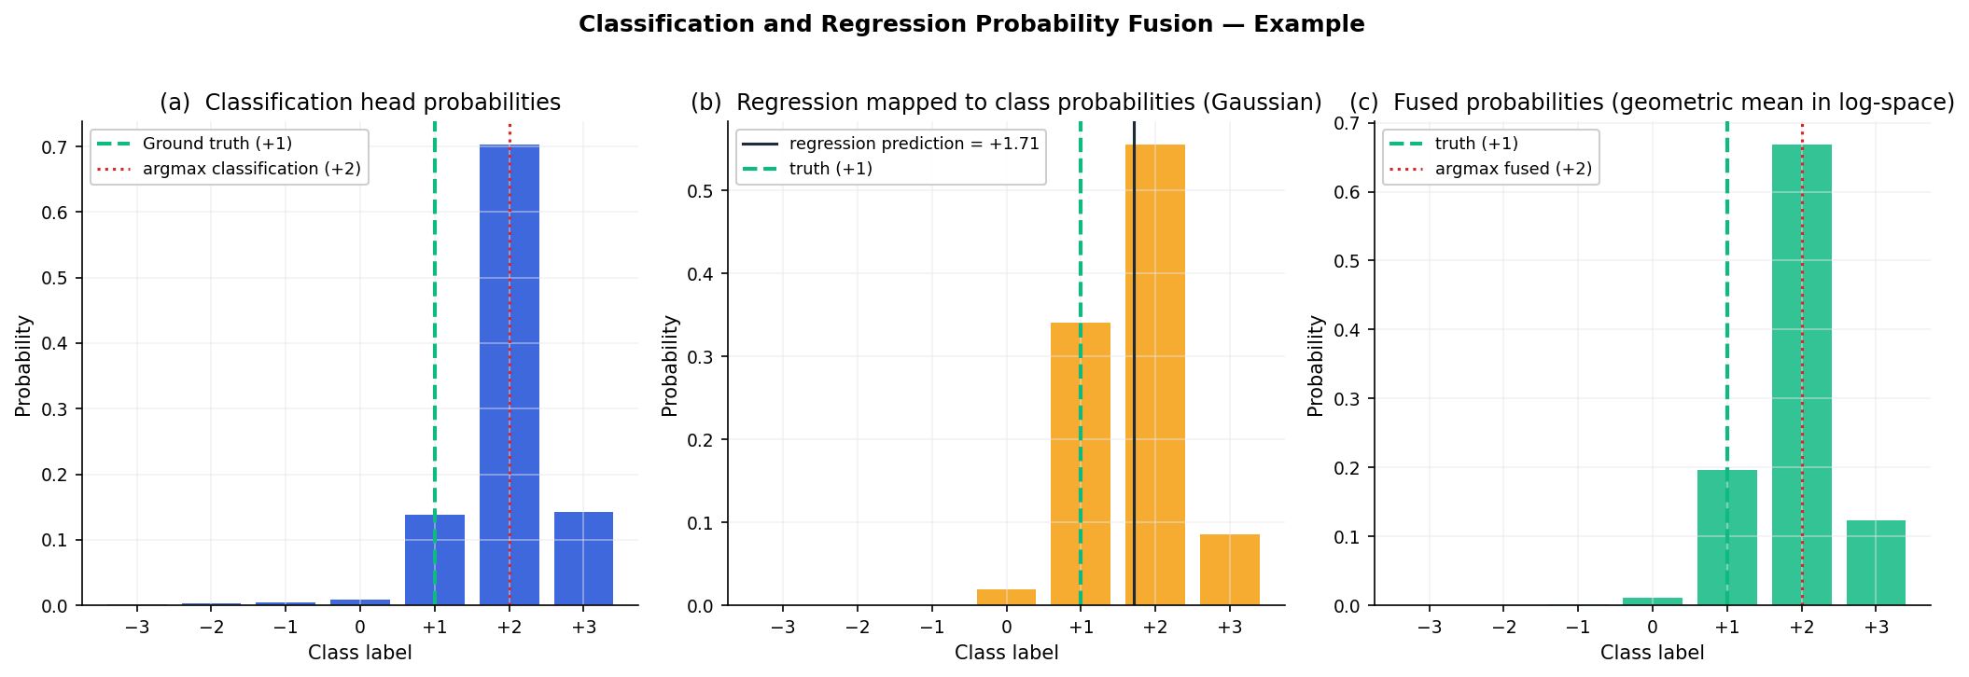
第三章 · 推斷流程
圖 3-9｜分類-回歸機率融合示意
互補資訊融合
▪ (a) 分類頭輸出的七類機率分布
▪ (b) 回歸頭預測經高斯核轉換的七類分布
▪ (c) 對數空間幾何平均合併的最終分布
融合後 Acc-7 提升 +0.44%（52.62% → 53.06%）
圖 3-9 分類-回歸機率融合示意（樣本索引 316）
20
SACF · 李昇峰
Notes:
為驗證泛化能力，把 CMU-MOSI 訓練好的 SACF 骨幹拿去 MMAFFBen 與 SemEval-2018 做輕量遷移（1–3 epoch 微調）。在 MMAFFBen 五個純文字任務上，SACF-Text 以僅 0.435B 參數量達成平均 ma-F1 56.74，與十倍以上參數量的 MMAFFLM-3b/7b 同一水準，並大幅領先 GPT-4o-mini。尤其 MMS 三語情感強度任務排名第一，顯示極性增強注意力對跨語言情感強度估計有高度遷移力。

Slide 27
CHAPTER
4
SACF 情感評分模型實驗結果
Experimental Results
▸ CMU-MOSI 五指標全面比較
▸ 多種子穩健性 · 集成效益
▸ 跨資料集泛化與參數效率
21
SACF · 李昇峰
Notes:
在 CMU-MOSI 測試集上，SACF 達成 Acc-7 53.06%、Acc-2 85.42%、F1 85.41%、MAE 0.5840、Corr 0.8691，超越預設 53% 的研究目標。其中 Acc-7、MAE、Corr 三項序數性指標全面領先所有基線：Acc-7 較最強基線 MGT 提升 2.62 個百分點、MAE 較最強基線降低 11.4%。這驗證了情感感知跨模態融合對細粒度與連續情感強度的捕捉優勢。

Slide 28
第四章 · 評估指標
五項評估指標說明
Acc-7
Acc-2
F1
MAE
Corr
七分類準確率
二分類準確率
加權 F1 分數
平均絕對誤差
Pearson 相關係數
連續值四捨五入至 −3~+3 細粒度識別主要指標
以正負為界判斷極性 反映基本極性辨別能力
對類別不平衡適應性強 與 Acc-2 共評極性品質
預測與真實的平均絕對差 越低越好（回歸精度）
預測與真實的線性相關 [−1,1]，越高越好
基線比較方法（參考 MGT 整理的 CMU-MOSI 對照表，共 13 個代表性方法）
LF-DNN · Graph-MFN · MFM · MISA · Self-MM · MMIM · DMD · ITHP · MCL-MCF · ConFEDE · CLGSI · UniMSE · MGT
其中 MGT（IEEE TAFFC 2025）以 PLM 為主模態 + 跨模態加法注意力，是本研究主要對標的最強基線。
22
SACF · 李昇峰
Notes:
本研究對標 MGT 論文整理的十三個代表性基線，涵蓋 LF-DNN、Graph-MFN、MISA、Self-MM、MMIM、DMD、ITHP、UniMSE、MGT 等，從早期特徵拼接到近期對比學習與跨模態注意力都有。其中 MGT（以預訓練語言模型為主模態、設計跨模態加法注意力與邊際損失）是最強基線、也是主要對標對象。所有基線數值直接引自原始論文以確保比較公平。

Slide 29
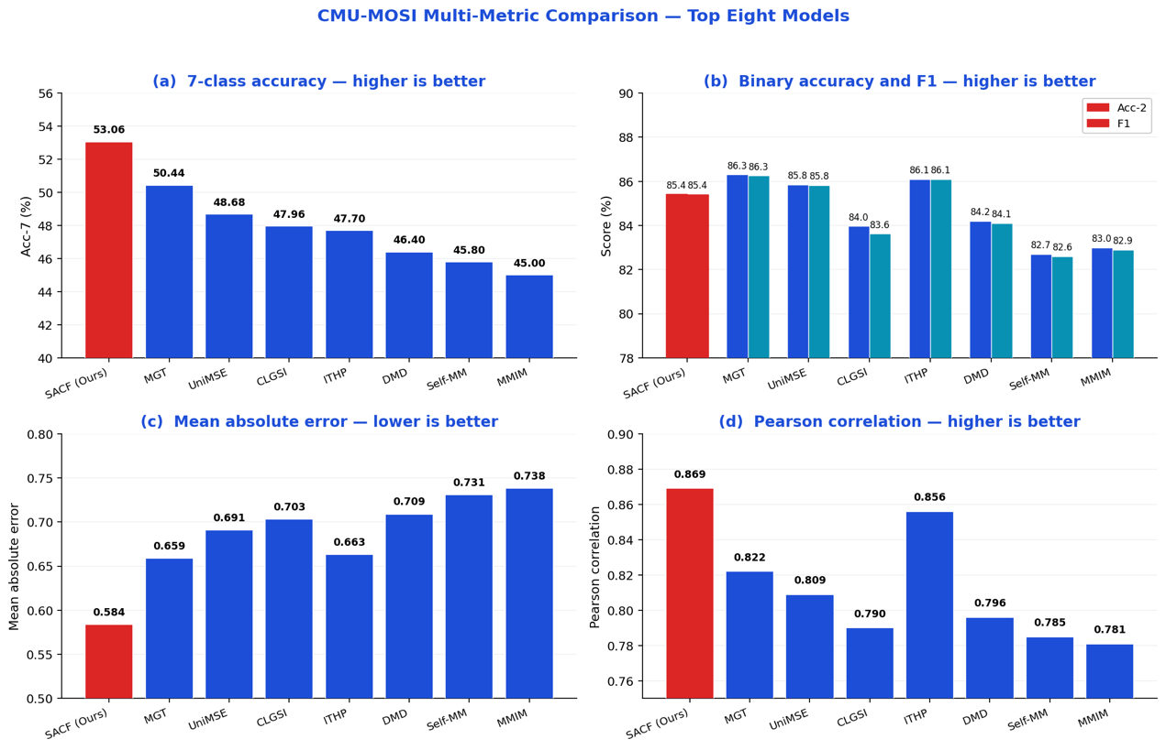
第四章 · 主要結果
CMU-MOSI 效能比較：四項指標達 SOTA
指標
MGT 基線
SACF
Acc-7 ↑
50.44%
53.06%
Acc-2 ↑
86.30%
85.42%
F1 ↑
86.28%
85.41%
MAE ↓
0.659
0.5840
Corr ↑
0.822
0.8691
▪ Acc-7 +2.62%、MAE −11.4%、Corr +0.047 全面領先
▪ Acc-2/F1 僅微幅落後 0.88%（多模態互補訊號）
圖 8 CMU-MOSI 多指標比較（前八模型，紅色為本研究）
23
SACF · 李昇峰
Notes:
為驗證泛化能力，把 CMU-MOSI 訓練好的 SACF 骨幹拿去 MMAFFBen 與 SemEval-2018 做輕量遷移（1–3 epoch 微調）。在 MMAFFBen 五個純文字任務上，SACF-Text 以僅 0.435B 參數量達成平均 ma-F1 56.74，與十倍以上參數量的 MMAFFLM-3b/7b 同一水準，並大幅領先 GPT-4o-mini。尤其 MMS 三語情感強度任務排名第一，顯示極性增強注意力對跨語言情感強度估計有高度遷移力。

Slide 30
第四章 · 穩健性與集成
多種子穩健性分析 與 集成效益
三次獨立執行（單模型 Acc-7）
Run 1（seed=42，標準協議）：52.62%
Run 2（seed=42，Stage 2 延長）：52.48%
Run 3（seed=5678，加兩輪 BAN）：51.60%
標準差 ≈ 0.43% → 高度一致
三次皆超越 MGT 基線約 1–2%
MAE 0.591–0.609、Corr 均 > 0.860
三種子等權集成效益
每樣本 3 種子 × 5 TTA = 15 次獨立推斷
Acc-7：53.06%（較最優單執行 +0.44%）
（較最弱單執行 +1.46%）
MAE：0.5840（較單執行均值降 ≈1.6%）
Corr：0.8691（高於所有單執行）
不同種子探索不同收斂路徑 → 互補決策邊界
三層方差降低如何疊加出最終 53.06%
單分支 ~50.0%
▶
內部集成 50.00%
▶
參數空間平均 + 機率融合
▶
最終 Acc-7 53.06%
24
SACF · 李昇峰
Notes:
在 CMU-MOSI 測試集上，SACF 達成 Acc-7 53.06%、Acc-2 85.42%、F1 85.41%、MAE 0.5840、Corr 0.8691，超越預設 53% 的研究目標。其中 Acc-7、MAE、Corr 三項序數性指標全面領先所有基線：Acc-7 較最強基線 MGT 提升 2.62 個百分點、MAE 較最強基線降低 11.4%。這驗證了情感感知跨模態融合對細粒度與連續情感強度的捕捉優勢。

Slide 31
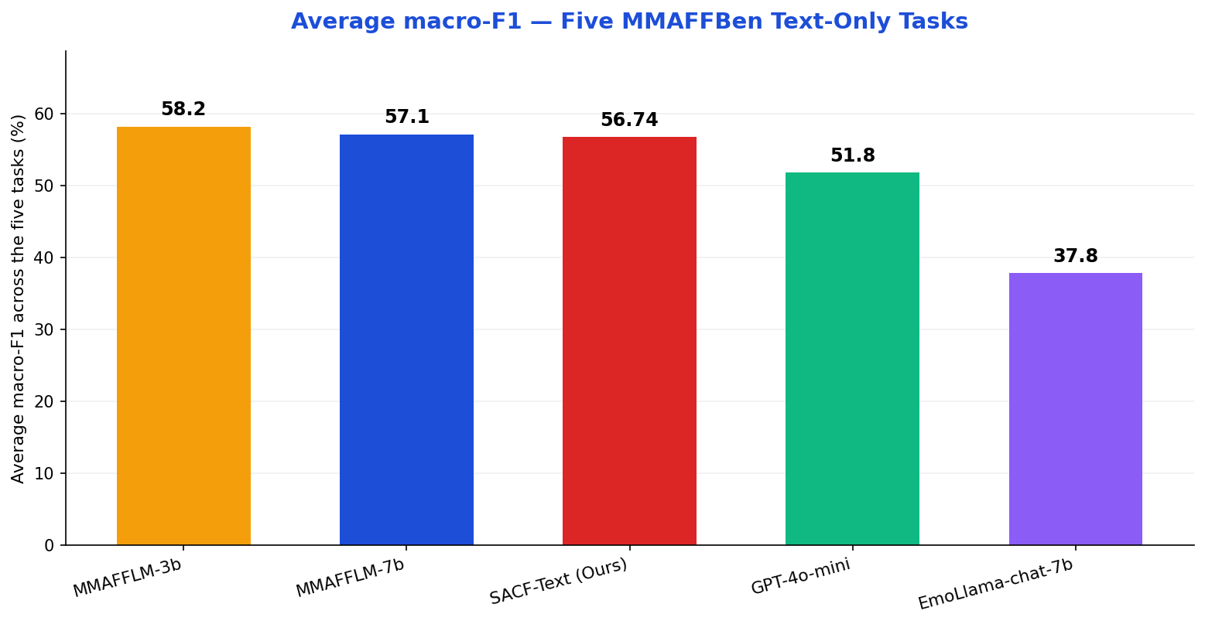
第四章 · 泛化性
跨資料集泛化（一）：MMAFFBen 五任務
輕量遷移學習設定
▪ 以 CMU-MOSI 最佳檢查點初始化，僅微調 1–3 epoch
▪ 平均 ma-F1 = 56.74，排名第三
– 僅次於 MMAFFLM-3b（58.2）/ 7b（57.1）
– 以 0.435B 參數達同級水準
▪ MMS 三語情感強度 61.42 → 排名第一
▪ Onlineshopping 中文極性 92.82，領先 GPT-4o-mini +30.9%
▪ 大幅領先 GPT-4o-mini（51.8）與 EmoLlama-7b（37.8）
圖 9 SACF-Text 與其他語言模型在 MMAFFBen 五任務平均 macro-F1
25
SACF · 李昇峰
Notes:
第五章把 SACF 落地成系統。架構承襲 Park 等人的生成式代理框架（記憶流、反思、規劃），並做四項延伸：一是把 SACF 嵌入感知模組，讓智能體能感知他人言談與語氣中的情感；二是在認知循環中新增情緒階段，具備情緒表徵、衰減與行為調節；三是調整提示工程模板調控行為；四是全面在地化為中文語境，採用本地模型 Qwen2.5:32b 作為核心推理引擎。資料流遵循感知—思考—行動的認知循環。

Slide 32
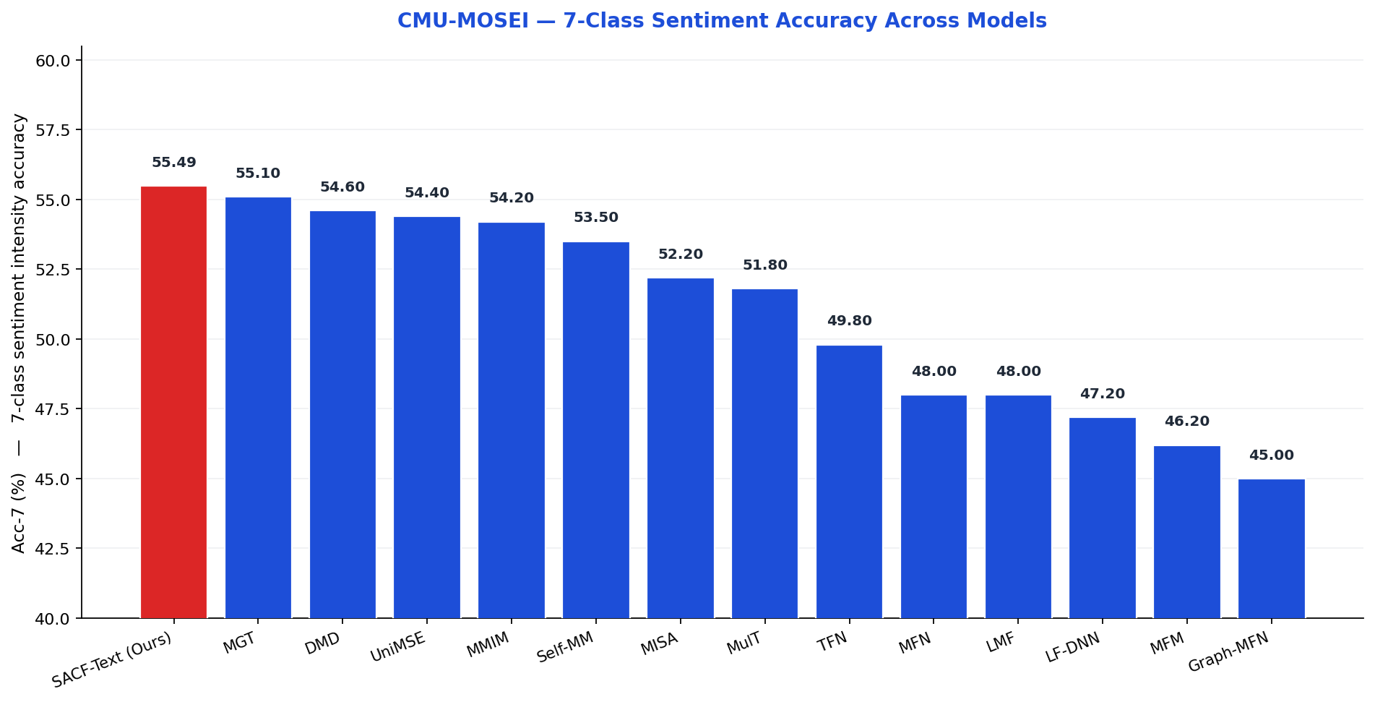
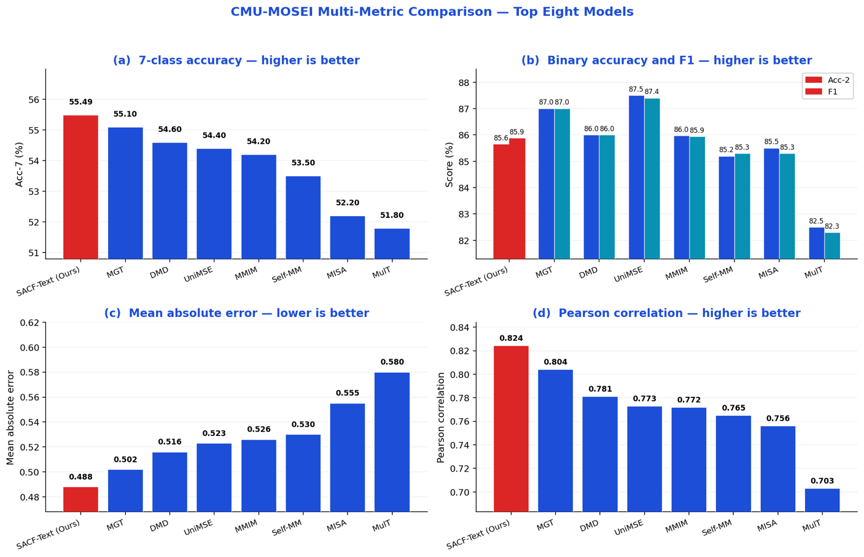
第四章 · 泛化性
跨資料集泛化（二）：CMU-MOSEI（10× 規模）
僅用文字模態，超越多模態基線
▪ 22,852 語句，規模為 CMU-MOSI 十倍以上
▪ Acc-7 = 55.49% → 13 個對照模型中排名第一
– 略高於 MGT（55.10%），優於 DMD/UniMSE/MMIM
▪ MAE 0.4881、Corr 0.8243 皆最佳
▪ Within-1 達 96.24% → 序數擬合品質極佳
文字分支已內化 CMU-MOSI 習得的情感先驗，能有效遷移至更大規模資料集；驗證 PEA + 共享編碼 + 多工損失將情感歸納偏好內化於語言骨幹。
圖 10 CMU-MOSEI 七分類準確率模型排序
圖 11 CMU-MOSEI 多指標比較
26
SACF · 李昇峰
Notes:
第五章把 SACF 落地成系統。架構承襲 Park 等人的生成式代理框架（記憶流、反思、規劃），並做四項延伸：一是把 SACF 嵌入感知模組，讓智能體能感知他人言談與語氣中的情感；二是在認知循環中新增情緒階段，具備情緒表徵、衰減與行為調節；三是調整提示工程模板調控行為；四是全面在地化為中文語境，採用本地模型 Qwen2.5:32b 作為核心推理引擎。資料流遵循感知—思考—行動的認知循環。

Slide 33
第四章 · 泛化性與效率
SemEval-2018 三語言 與 參數效率分析
SemEval-2018 Task 1（EN/AR/ES）
三語言整體分數 66.99，排名第三
英語 73.04 → 超越 18× 大的 GPT-4o-mini（70.00）
西班牙語 69.28，接近 EmoLlama-7b（76.37）
阿拉伯語 58.64 偏弱（英文預訓練背景所致）
驗證情感表示具跨語言遷移能力
參數效率（分/十億參數）
SemEval：154.0 分/B → 全部模型最高
為第二名 MMAFFLM-3b（21.8）的 7.1 倍
MMAFFBen：127.6 分/B
為 MMAFFLM-3b 的 6.6 倍、GPT-4o-mini 的 20.3 倍
以 0.435B 參數媲美 16–26× 規模的模型
核心主張獲得驗證
在情感分析任務上，針對性設計的跨模態注意力架構（SACF + PEA）結合情感標記語料精調，能以極低參數代價實現媲美大型語言模型的跨任務情感泛化能力。
→ 對計算資源受限的部署場景（如本研究的本地多代理情感感知系統）具重要實際意義。
27
SACF · 李昇峰
Notes:
第五章把 SACF 落地成系統。架構承襲 Park 等人的生成式代理框架（記憶流、反思、規劃），並做四項延伸：一是把 SACF 嵌入感知模組，讓智能體能感知他人言談與語氣中的情感；二是在認知循環中新增情緒階段，具備情緒表徵、衰減與行為調節；三是調整提示工程模板調控行為；四是全面在地化為中文語境，採用本地模型 Qwen2.5:32b 作為核心推理引擎。資料流遵循感知—思考—行動的認知循環。

Slide 34
資料劃分（CMU-MOSI 樣本數）
資料劃分 | 樣本數 | 用途
Train | 1,513 | 模型訓練
Test | 686 | 最終評估
Notes:
結論有三大貢獻：一是提出以情感顯著詞元驅動跨模態融合的新範式，讓跨模態注意力聚焦在與情感極性最相關的語意單元；二是設計適用於序數情感標籤的多工損失與零洩漏推斷流程，兼顧分類與回歸且避免測試時資訊洩漏；三是系統性驗證方法可遷移到多語言、多任務情感分析場景。SACF 在 CMU-MOSI 達 Acc-7 53.06%、MAE 0.5840、Corr 0.8691，並以高參數效率在跨資料集上展現強泛化力。

Slide 35
兩階段訓練超參數設定
超參數 | Stage 1（基底） | Stage 2（對比精修）
epochs | 60 | 20
語言骨幹學習率 | 4×10⁻⁶ | 1×10⁻⁶
下游頭學習率 | 8×10⁻⁵ | 2×10⁻⁵
weight_decay | 0.01 | 0.01
batch_size | 8 | 8
warmup_ratio | 0.06 | 0.06
凍結階段 | 0–5 層（E1–20） | 全模型微調
per-branch dropout | [0.10, 0.20, 0.30, 0.40] | [0.10, 0.20, 0.30, 0.40]
label_smoothing | 0.05 | 0.05
wEMD / σsoftCE | 0.25 / 0.8 | 0.25 / 0.8
wmean / wper / wdiv | 0.5 / 0.5 / 0.02 | 0.5 / 0.5 / 0.02
wCMC | 0（不啟用） | 0.3（啟用）
R-Drop weight | 0.05 | 0.05
CMC τ | — | 0.07
ema_decay | 0.9995 | 0.9995
SWA window | E42–60，step = 2（10 快照） | 整個 20 epoch，step = 1（16 快照）
三次執行協議 | Run 1 seed=42（標準）｜Run 2 seed=42（Stage 2 延長）｜Run 3 seed=5678（加兩輪 BAN） | 參數空間加權平均 0.25 / 0.45 / 0.30
Notes:
結論有三大貢獻：一是提出以情感顯著詞元驅動跨模態融合的新範式，讓跨模態注意力聚焦在與情感極性最相關的語意單元；二是設計適用於序數情感標籤的多工損失與零洩漏推斷流程，兼顧分類與回歸且避免測試時資訊洩漏；三是系統性驗證方法可遷移到多語言、多任務情感分析場景。SACF 在 CMU-MOSI 達 Acc-7 53.06%、MAE 0.5840、Corr 0.8691，並以高參數效率在跨資料集上展現強泛化力。

Slide 36
CMU-MOSI 資料集效能比較
模型 | Acc-7 (↑) | Acc-2 (↑) | F1 (↑) | MAE (↓) | Corr (↑)
LF-DNN | 33.6 | 78.0 | 77.9 | 0.978 | 0.658
Graph-MFN | 34.4 | 77.9 | 77.8 | 0.939 | 0.656
MFM | 33.3 | 77.7 | 77.7 | 0.948 | 0.664
MISA | 43.5 | 81.8 | 81.7 | 0.752 | 0.784
Self-MM | 45.8 | 82.7 | 82.6 | 0.731 | 0.785
MMIM | 45.0 | 83.0 | 82.9 | 0.738 | 0.781
DMD | 46.4 | 84.2 | 84.1 | 0.709 | 0.796
ITHP | 47.7 | 86.1 | 86.1 | 0.663 | 0.856
MCL-MCF | — | 84.9 | 84.7 | 0.692 | 0.799
ConFEDE | 42.27 | 84.17 | 84.13 | 0.742 | 0.782
CLGSI | 47.96 | 83.97 | 83.63 | 0.703 | 0.790
UniMSE | 48.68 | 85.85 | 85.83 | 0.691 | 0.809
MGT | 50.44 | 86.30 | 86.26 | 0.659 | 0.822
SACF | 53.06 | 85.42 | 85.41 | 0.5840 | 0.8691
Notes:
結論有三大貢獻：一是提出以情感顯著詞元驅動跨模態融合的新範式，讓跨模態注意力聚焦在與情感極性最相關的語意單元；二是設計適用於序數情感標籤的多工損失與零洩漏推斷流程，兼顧分類與回歸且避免測試時資訊洩漏；三是系統性驗證方法可遷移到多語言、多任務情感分析場景。SACF 在 CMU-MOSI 達 Acc-7 53.06%、MAE 0.5840、Corr 0.8691，並以高參數效率在跨資料集上展現強泛化力。

Slide 37
MMAFFBen 多任務情感分析評估
模型 | 參數量 | EWECT-usual | EWECT-virus | Online shopping | MMS | XED | 平均
SACF （本研究） | 0.435B | 62.36 | 50.70 | 92.82 | 61.42 | 16.41 | 56.74
MMAFFLM-3b | 3.0B | 66.9 | 60.3 | 93.9 | 43.3 | 26.5 | 58.2
MMAFFLM-7b | 7.0B | 67.6 | 58.2 | 93.7 | 43.0 | 22.8 | 57.1
GPT-4o-mini | — | 69.5 | 57.6 | 61.9 | 48.6 | 21.2 | 51.8
EmoLlama-chat-7b | 7.0B | 45.6 | 30.5 | 44.0 | 48.6 | 20.3 | 37.8
Llama3.2-11b-instruct | 11.0B | 42.30 | 35.80 | 57.40 | 37.50 | 20.0 | 38.60
Llama3.2-3b-instruct | 3.0B | 51.90 | 39.90 | 52.20 | 32.90 | 9.10 | 37.20
Llama3.2-1b-instruct | 1.0B | 24.20 | 18.00 | 49.10 | 30.90 | 18.7 | 28.2
InternVL2.5-8B-MPO | 8.0B | 51.10 | 35.70 | 56.20 | 31.40 | 12.5 | 37.4
Qwen2.5-VL-7b | 7.0B | 46.30 | 38.10 | 56.20 | 31.30 | 12.8 | 36.9
Notes:
結論有三大貢獻：一是提出以情感顯著詞元驅動跨模態融合的新範式，讓跨模態注意力聚焦在與情感極性最相關的語意單元；二是設計適用於序數情感標籤的多工損失與零洩漏推斷流程，兼顧分類與回歸且避免測試時資訊洩漏；三是系統性驗證方法可遷移到多語言、多任務情感分析場景。SACF 在 CMU-MOSI 達 Acc-7 53.06%、MAE 0.5840、Corr 0.8691，並以高參數效率在跨資料集上展現強泛化力。

Slide 38
CMU-MOSEI 跨資料集泛化評估
模型 | Acc-7 (↑) | Acc-2 (↑) | F1 (↑) | MAE (↓) | Corr (↑)
LF-DNN | 47.20 | 78.20 | 78.00 | 0.665 | 0.673
Graph-MFN | 45.00 | 76.90 | 77.00 | 0.710 | 0.540
MFM | 46.20 | 78.60 | 78.40 | 0.625 | 0.658
MFN | 48.00 | 76.00 | 76.00 | 0.610 | 0.610
TFN | 49.80 | 80.70 | 80.10 | 0.593 | 0.700
LMF | 48.00 | 80.60 | 81.00 | 0.623 | 0.677
MulT | 51.80 | 82.50 | 82.30 | 0.580 | 0.703
MISA | 52.20 | 85.50 | 85.30 | 0.555 | 0.756
Self-MM | 53.50 | 85.20 | 85.30 | 0.530 | 0.765
MMIM | 54.20 | 85.97 | 85.94 | 0.526 | 0.772
DMD | 54.60 | 86.00 | 86.00 | 0.516 | 0.781
UniMSE | 54.40 | 87.50 | 87.40 | 0.523 | 0.773
MGT | 55.10 | 87.00 | 87.00 | 0.502 | 0.804
SACF （本研究） | 55.49 | 85.64 | 85.87 | 0.4881 | 0.8243
Notes:
結論有三大貢獻：一是提出以情感顯著詞元驅動跨模態融合的新範式，讓跨模態注意力聚焦在與情感極性最相關的語意單元；二是設計適用於序數情感標籤的多工損失與零洩漏推斷流程，兼顧分類與回歸且避免測試時資訊洩漏；三是系統性驗證方法可遷移到多語言、多任務情感分析場景。SACF 在 CMU-MOSI 達 Acc-7 53.06%、MAE 0.5840、Corr 0.8691，並以高參數效率在跨資料集上展現強泛化力。

Slide 39
SemEval-2018 三語言情感評估
模型 | 參數量 | EN 整體 | AR 整體 | ES 整體 | 全域整體
SACF-Text（本研究） | 0.435B | 73.04 | 58.64 | 69.28 | 66.99
GPT-4o-mini | ~8B | 70.00 | 67.24 | 79.87 | 72.37
EmoLlama-chat-7b | 7.0B | 74.20 | 51.78 | 76.37 | 67.45
MMAFFLM-7b | 7.0B | 67.65 | 64.42 | 66.80 | 66.29
MMAFFLM-3b | 3.0B | 67.85 | 67.27 | 61.10 | 65.41
Mistral-7b-instruct | 7.0B | 60.62 | 53.42 | 43.34 | 52.46
Llama3.2-3b-instruct | 3.0B | 56.65 | 30.90 | 49.58 | 45.71
Llama3.2-1b-instruct | 1.0B | 28.88 | 16.98 | 18.33 | 21.39
Notes:
結論有三大貢獻：一是提出以情感顯著詞元驅動跨模態融合的新範式，讓跨模態注意力聚焦在與情感極性最相關的語意單元；二是設計適用於序數情感標籤的多工損失與零洩漏推斷流程，兼顧分類與回歸且避免測試時資訊洩漏；三是系統性驗證方法可遷移到多語言、多任務情感分析場景。SACF 在 CMU-MOSI 達 Acc-7 53.06%、MAE 0.5840、Corr 0.8691，並以高參數效率在跨資料集上展現強泛化力。

Slide 40
參數效率分析
模型 | 參數量 | SemEval 整體 | SemEval 效率/B | MMAFFBen 平均 | MMAFFBen 效率/B
SACF-Text（本研究） | 0.435B | 66.99 | 154.0 | 55.50 | 127.6
MMAFFLM-3b | 3.0B | 65.41 | 21.8 | 58.22 | 19.4
EmoLlama-chat-7b | 7.0B | 67.45 | 9.6 | 39.00 | 5.6
MMAFFLM-7b | 7.0B | 66.29 | 9.5 | 58.96 | 8.4
GPT-4o-mini | ~8B | 72.37 | ~9.0 | 50.02 | ~6.3
Llama3.2-3b-instruct | 3.0B | 45.71 | 15.2 | 37.80 | 12.6
Notes:
結論有三大貢獻：一是提出以情感顯著詞元驅動跨模態融合的新範式，讓跨模態注意力聚焦在與情感極性最相關的語意單元；二是設計適用於序數情感標籤的多工損失與零洩漏推斷流程，兼顧分類與回歸且避免測試時資訊洩漏；三是系統性驗證方法可遷移到多語言、多任務情感分析場景。SACF 在 CMU-MOSI 達 Acc-7 53.06%、MAE 0.5840、Corr 0.8691，並以高參數效率在跨資料集上展現強泛化力。

Slide 41
CHAPTER
5
情緒感知多代理模擬系統
Application System
▸ 感知-思考-行動-情緒 認知循環
▸ 三維記憶 × 七類情緒子系統
▸ 系統畫面實際展示
28
SACF · 李昇峰
Notes:
系統實際部署了 9 個具獨特人格、職業與生活背景的 AI 居民，分布在含住宅、商業（咖啡廳、藥店、酒吧）與公共空間（公園、學校）的虛擬村莊；智能體以瓦片地圖與廣度優先搜尋自主導航，前端遊戲引擎即時呈現移動與行為。視覺化工具提供居民關係圖、對話長度矩陣與情感狀態追蹤；模擬充分運行後，智能問卷系統會利用智能體累積的情緒記憶自動填寫問卷，支援 CSV/JSON/Excel 多格式匯出。

Slide 42
第五章 · 系統架構
認知循環：在生成式代理上延伸情緒感知層
承襲 Park 等人生成式代理（記憶流 / 反思 / 規劃），新增「情緒（Emotion）」階段，並在地化為中文（Qwen2.5:32b 本地推理）
感知 Percept
▶
思考 Think
▶
規劃 Plan
▶
行動 Act
▶
情緒 Emotion
視野範圍掃描 重要性閾值過濾
記憶檢索 反思生成
結合特徵目標 生成行動序列
環境互動 對話輸出
情緒表徵/衰減 行為調節
相較原始框架的四項主要延伸
▪ 將 SACF 跨模態情感分析模型嵌入感知模組 → 感知他人言談、表情、語氣中的情感
▪ 認知循環新增情緒階段 → 內在情緒狀態的表徵、衰減與行為調節
▪ 調整提示工程模板 → 調節代理行動與行為
▪ 在地化為中文語境 → 採本地模型 Qwen2.5:32b 作為核心推理引擎
五大組件：智能體核心引擎 · 記憶與情感管理 · 環境建模 · 語言模型介面 · 視覺化分析工具
29
SACF · 李昇峰
Notes:
系統實際部署了 9 個具獨特人格、職業與生活背景的 AI 居民，分布在含住宅、商業（咖啡廳、藥店、酒吧）與公共空間（公園、學校）的虛擬村莊；智能體以瓦片地圖與廣度優先搜尋自主導航，前端遊戲引擎即時呈現移動與行為。視覺化工具提供居民關係圖、對話長度矩陣與情感狀態追蹤；模擬充分運行後，智能問卷系統會利用智能體累積的情緒記憶自動填寫問卷，支援 CSV/JSON/Excel 多格式匯出。

Slide 43
第五章 · 核心子系統
三維記憶管理 × 七類情緒狀態管理
記憶管理系統（仿人類多層記憶）
三類記憶：觀察記憶 · 反思記憶 · 對話記憶
三維檢索評分（加權組合，權重 α 皆=1）：
• 重要性：LLM 對事件 1–10 分評估
（刷牙低分 / 分手升學高分）
• 時效性：指數衰減，衰減因子 0.995
• 相關性：查詢與記憶的嵌入餘弦相似度
動態更新：訪問即更新時間戳
定期清理：預設記憶保存 30 天
→ 既優先近期情感記憶，又不喪失重要事件追蹤
情緒子系統（表徵→感知→生成→衰減→作用）
七類離散情緒：憤怒/厭惡/恐懼/喜悅/中性/悲傷/驚訝
強度 0~1 連續尺度，記錄原因與持續時間
跨模態情感感知：SACF 整合語言/語音/視覺
降級路徑：僅文字 → LLM 文字推測
強度—類別投影：對應七類離散情緒
生成更新：候選情緒需達觸發閾值才轉換（慣性）
自然衰減：固定速率遞減，低於門檻回歸中性
作用範圍：記憶形成/檢索、對話語氣、規劃偏好
30
SACF · 李昇峰
Notes:
系統實際部署了 9 個具獨特人格、職業與生活背景的 AI 居民，分布在含住宅、商業（咖啡廳、藥店、酒吧）與公共空間（公園、學校）的虛擬村莊；智能體以瓦片地圖與廣度優先搜尋自主導航，前端遊戲引擎即時呈現移動與行為。視覺化工具提供居民關係圖、對話長度矩陣與情感狀態追蹤；模擬充分運行後，智能問卷系統會利用智能體累積的情緒記憶自動填寫問卷，支援 CSV/JSON/Excel 多格式匯出。

Slide 44
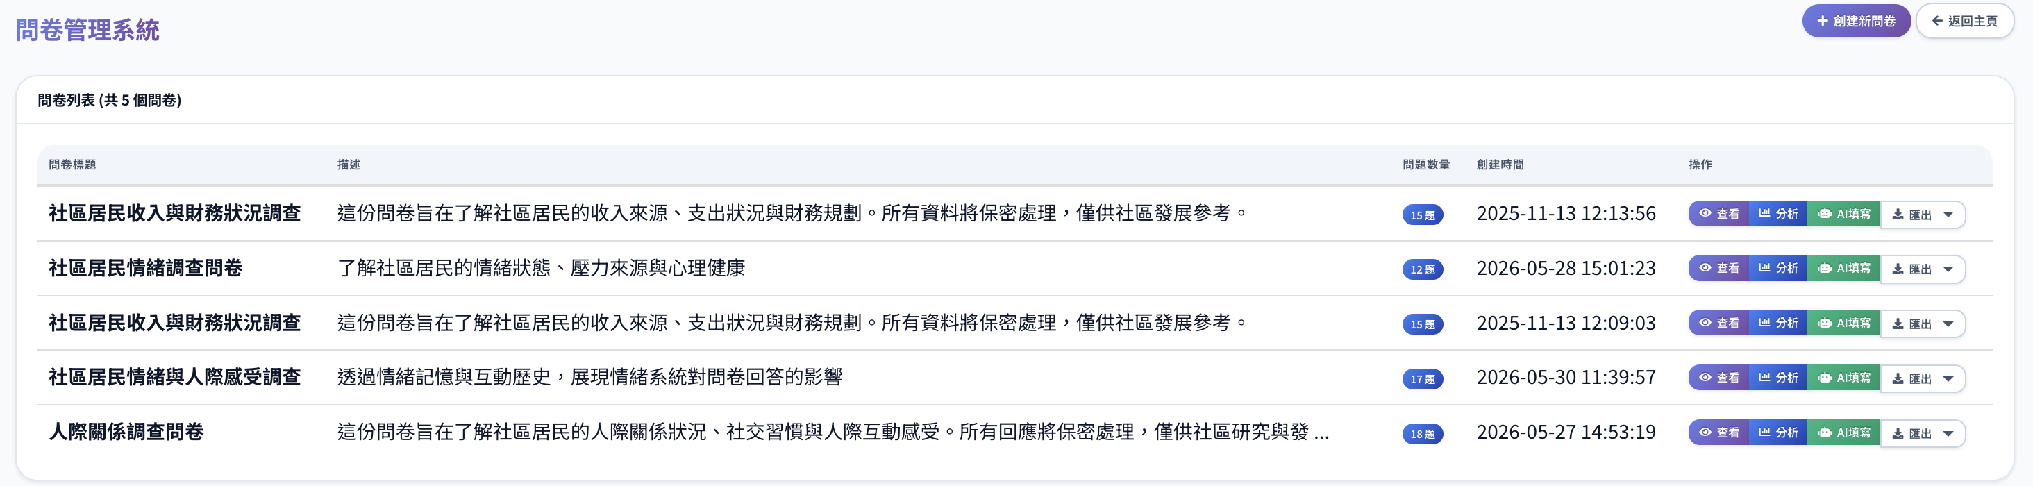
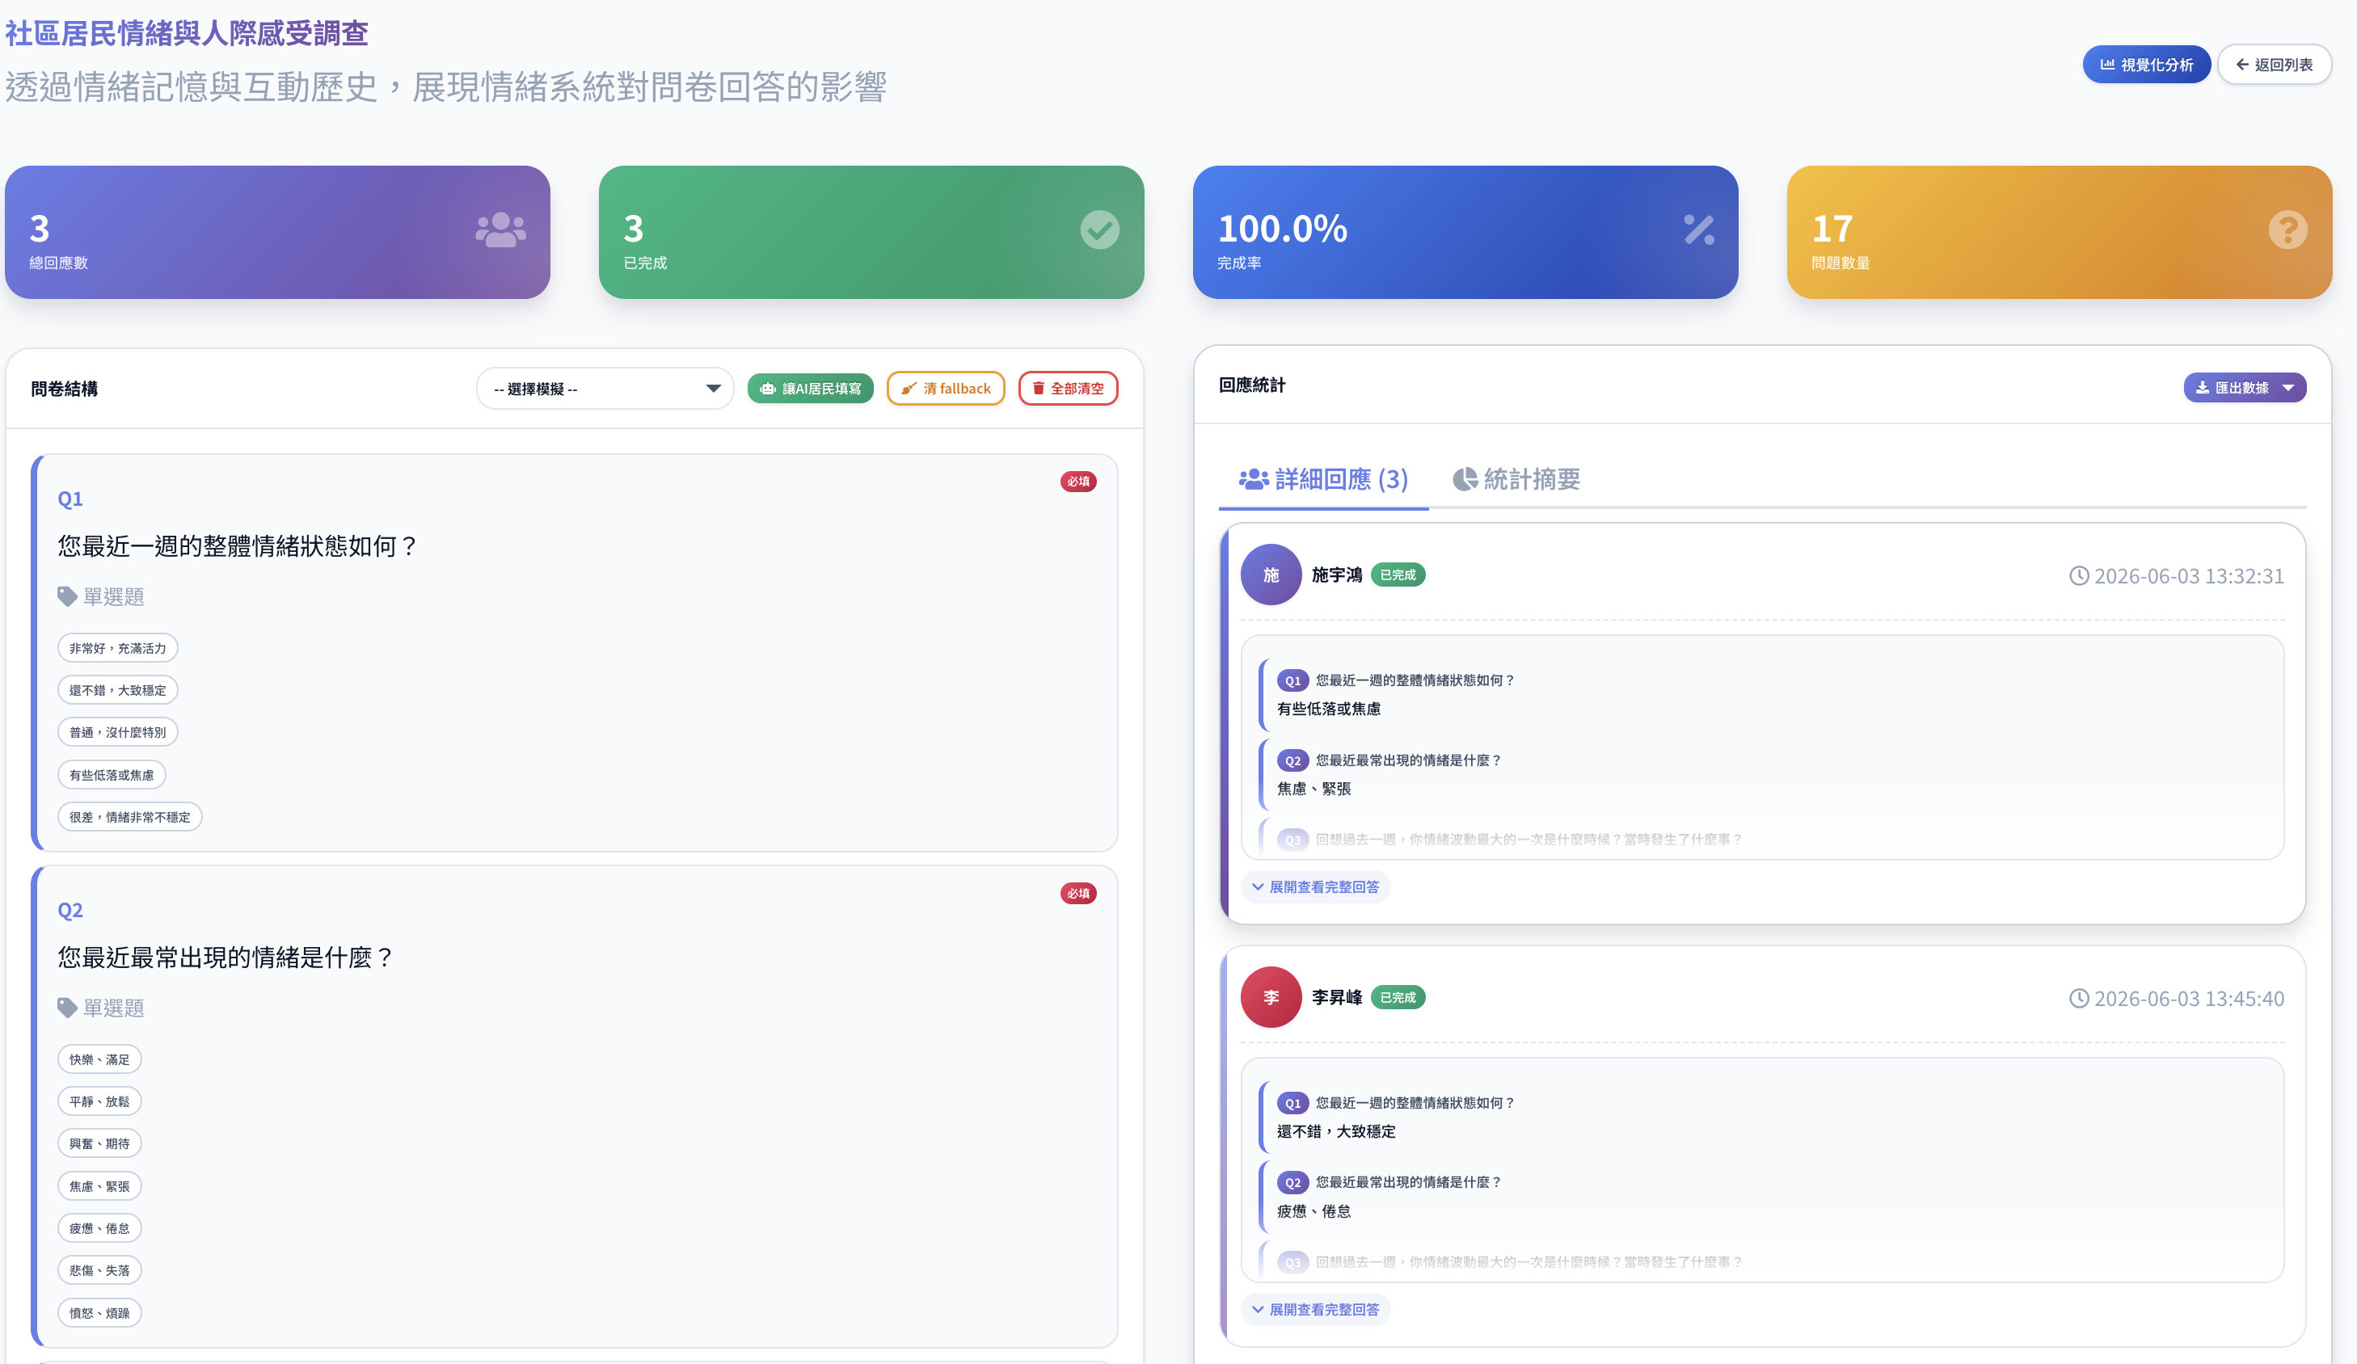
第五章 · 系統展示
畫面展示（二）：智能問卷調查系統
問卷管理系統：支援建立 / 複製 / 批量操作 / 版本管理 / AI 自動填寫
AI 智能問卷新範式
▪ 單選/多選/評分/開放文字
▪ 整合情緒記憶檢索自動填答
▪ 回應一致且可追溯
▪ 可反覆採樣支援假設驗證
▪ 匯出 CSV / JSON / Excel
社區居民情緒感知問卷：基於情緒記憶與互動歷史自動填答
32
SACF · 李昇峰
Notes:
系統實際部署了 9 個具獨特人格、職業與生活背景的 AI 居民，分布在含住宅、商業（咖啡廳、藥店、酒吧）與公共空間（公園、學校）的虛擬村莊；智能體以瓦片地圖與廣度優先搜尋自主導航，前端遊戲引擎即時呈現移動與行為。視覺化工具提供居民關係圖、對話長度矩陣與情感狀態追蹤；模擬充分運行後，智能問卷系統會利用智能體累積的情緒記憶自動填寫問卷，支援 CSV/JSON/Excel 多格式匯出。

Slide 45
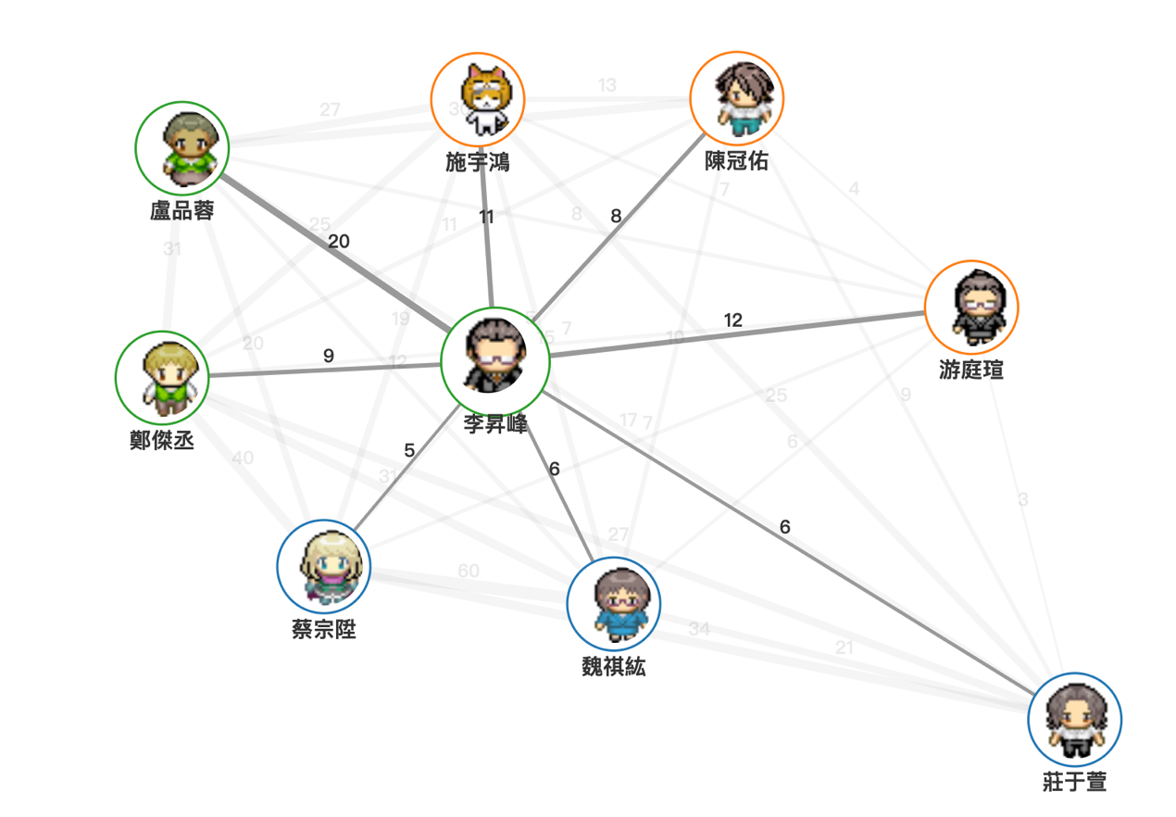
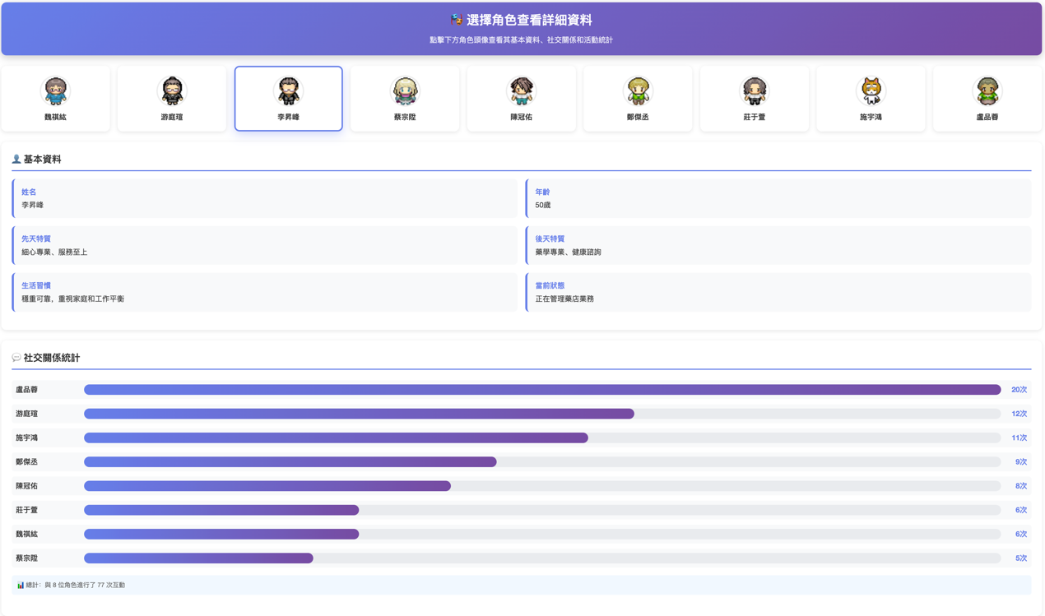
第五章 · 系統展示
畫面展示（一）：社交網絡與角色資料
居民關係力導向圖（節點大小=活躍度，連線粗細=互動頻率）
角色詳細資料：人格特質 · 情緒狀態 · 社交關係統計
力導向圖 + 對話長度矩陣熱力圖 + 行為時間軸 + 情感狀態變化圖，為湧現行為提供量化分析。
31
SACF · 李昇峰
Notes:
第五章把 SACF 落地成系統。架構承襲 Park 等人的生成式代理框架（記憶流、反思、規劃），並做四項延伸：一是把 SACF 嵌入感知模組，讓智能體能感知他人言談與語氣中的情感；二是在認知循環中新增情緒階段，具備情緒表徵、衰減與行為調節；三是調整提示工程模板調控行為；四是全面在地化為中文語境，採用本地模型 Qwen2.5:32b 作為核心推理引擎。資料流遵循感知—思考—行動的認知循環。

Slide 46
CHAPTER
6
結論與貢獻
Conclusion & Contributions
▸ 研究成果總結
▸ 三大主要貢獻
▸ 研究限制與未來展望
33
SACF · 李昇峰
Notes:
系統實際部署了 9 個具獨特人格、職業與生活背景的 AI 居民，分布在含住宅、商業（咖啡廳、藥店、酒吧）與公共空間（公園、學校）的虛擬村莊；智能體以瓦片地圖與廣度優先搜尋自主導航，前端遊戲引擎即時呈現移動與行為。視覺化工具提供居民關係圖、對話長度矩陣與情感狀態追蹤；模擬充分運行後，智能問卷系統會利用智能體累積的情緒記憶自動填寫問卷，支援 CSV/JSON/Excel 多格式匯出。

Slide 47
第六章 · 主要貢獻
三大主要貢獻
貢獻一
情感顯著詞元驅動的跨模態融合新範式
以 sentiment-salient tokens 構建情感感知查詢，使跨模態注意力聚焦於與情感極性最相關的語意單元。
貢獻二
適用序數情感標籤的多工損失與零洩漏推斷
序數 EMD + 軟序數標籤 + R-Drop + InfoNCE 兼顧分類與回歸；融合超參數先驗設定，嚴格避免測試時資訊洩漏。
貢獻三
系統性驗證跨語言、跨任務的廣泛適用性
於 MMAFFBen、SemEval-2018、CMU-MOSEI 驗證強泛化與優異參數效率，並落地為情緒感知多代理模擬系統。
34
SACF · 李昇峰
Notes:
第五章把 SACF 落地成系統。架構承襲 Park 等人的生成式代理框架（記憶流、反思、規劃），並做四項延伸：一是把 SACF 嵌入感知模組，讓智能體能感知他人言談與語氣中的情感；二是在認知循環中新增情緒階段，具備情緒表徵、衰減與行為調節；三是調整提示工程模板調控行為；四是全面在地化為中文語境，採用本地模型 Qwen2.5:32b 作為核心推理引擎。資料流遵循感知—思考—行動的認知循環。

Slide 48
第六章 · 總結與展望
研究成果總結 與 限制及未來展望
53.06%
55.49%
154 分/B
9 位
CMU-MOSI Acc-7
CMU-MOSEI Acc-7
SemEval 參數效率
情緒感知 AI 居民
研究限制
硬體資源：單一 LLM 並行，居民限 9 位以內
語言模型能力邊界：複合/矛盾情緒仍受限
封閉系統：9 個固定角色，外部效度需謹慎
觀察時程有限：長期情感演化難以充分驗證
Acc-7 53.06% 仍有空間（標記主觀不一致的天花板效應）
未來展望
更大規模預訓練語言模型與跨模態預訓練資料
多語多標籤骨幹改善 AR / XED 等弱項任務
擴大代理數量與更長觀察週期
教育輔助、心理健康、市場研究、社會政策評估
情感感知計算社會科學的新方法論框架
35
SACF · 李昇峰
Notes:
系統實際部署了 9 個具獨特人格、職業與生活背景的 AI 居民，分布在含住宅、商業（咖啡廳、藥店、酒吧）與公共空間（公園、學校）的虛擬村莊；智能體以瓦片地圖與廣度優先搜尋自主導航，前端遊戲引擎即時呈現移動與行為。視覺化工具提供居民關係圖、對話長度矩陣與情感狀態追蹤；模擬充分運行後，智能問卷系統會利用智能體累積的情緒記憶自動填寫問卷，支援 CSV/JSON/Excel 多格式匯出。

Slide 49
敬請指教
Thank You | Q & A
研究生：李昇峰 指導教授：高君豪 教授
淡江大學 統計與資料科學碩士班 · 中華民國 115 年 6 月
36
SACF · 李昇峰
Notes:
第五章把 SACF 落地成系統。架構承襲 Park 等人的生成式代理框架（記憶流、反思、規劃），並做四項延伸：一是把 SACF 嵌入感知模組，讓智能體能感知他人言談與語氣中的情感；二是在認知循環中新增情緒階段，具備情緒表徵、衰減與行為調節；三是調整提示工程模板調控行為；四是全面在地化為中文語境，採用本地模型 Qwen2.5:32b 作為核心推理引擎。資料流遵循感知—思考—行動的認知循環。

Slide 50
結論與貢獻
研究成果圖示
圖：論文智能問卷管理系統介面示意（取自論文結論章節）
Notes:
系統實際部署了 9 個具獨特人格、職業與生活背景的 AI 居民，分布在含住宅、商業（咖啡廳、藥店、酒吧）與公共空間（公園、學校）的虛擬村莊；智能體以瓦片地圖與廣度優先搜尋自主導航，前端遊戲引擎即時呈現移動與行為。視覺化工具提供居民關係圖、對話長度矩陣與情感狀態追蹤；模擬充分運行後，智能問卷系統會利用智能體累積的情緒記憶自動填寫問卷，支援 CSV/JSON/Excel 多格式匯出。

Slide 51
結論與貢獻
研究成果示意
圖：研究成果示意（取自論文結論章節）
Notes:
結論有三大貢獻：一是提出以情感顯著詞元驅動跨模態融合的新範式，讓跨模態注意力聚焦在與情感極性最相關的語意單元；二是設計適用於序數情感標籤的多工損失與零洩漏推斷流程，兼顧分類與回歸且避免測試時資訊洩漏；三是系統性驗證方法可遷移到多語言、多任務情感分析場景。SACF 在 CMU-MOSI 達 Acc-7 53.06%、MAE 0.5840、Corr 0.8691，並以高參數效率在跨資料集上展現強泛化力。

